Slide 1
ETP 플랫폼 화면설계서
정보사업단
2019.03

Slide 2
Document History
Version | Date | Page ID | Description | 작성자
0.2 | 2019.01.13 | 최초배포 | 최초배포 | 민선기
0.3 | 2019.01.15 | IDX_DSCR_01 ETF_DSCR_01 | 지수 관리 절차 AS-IS, TO-BE 비교 설명 추가 ETP, 기초지수 신규업무 정의 | 민선기
0.4 | 2019.03.29 | MK_INFO_nn | 정보조회 화면 추가에 따른 신규 화면 추가 ‘3.1.4 지수 분석정보’ 화면 변경 | 민선기
0.5 | 2019.04.10 | ETP_OP_10 [신규]ETP_OP_10_1 ~ ETP_OP_10_4 MKT_INFO_ETP_00 | PDF 변경화면 개선 ETP정보분류체계 변경 | 민선기
0.51 | 2019.04.12 | ETP_OP_01 ETP_OP_03 | 관심종목으로 추가가 가능한 유형 정의 성과비교 종목추가/삭제 및 최대가능종목 등 정의 | 민선기
0.6 | 2019.04.15 | [신규]COM_LANDING_01 [신규]COM_LOGIN_01 | LANDING PAGE, LOGIN PAGE 추가 | 민선기
0.7 | 2019.04.16 | [신규]MKT_INFO_IDX_01 [신규]MNGNT_LOG_02 | 지수정보 조회 메인페이지(TODAY) 추가 이벤트& 액션 조회 페이지 추가 | 민선기
0.8 | 2019.05.02 | 전체 레이아웃변경 | 1. 공통모듈(COM_XXX) - 좌측네비게이션 삭제 후 탑에 네비게이션아이콘 배치 - 우측 CONTROL PANEL 배치방식 변경 - 화면 해상도 WIDTH 1400 FIX 2. 지수운용(IDX_MNG, IDX_REG) - 공통모듈변경에 따른 일괄 변경 - IDX_MNG_06 우측 영역의 지수리스트 UI 변경 3. ETP운용(ETP_MNG, ETP_REG) - 공통모듈변경에 따른 일괄변경 - 일부 화면 설명 추가(상세 조건 명시) 4. MKT INFO - DEPTH 2 메뉴별 화면에서 우측 패널 삭제 - 종목상세화면 설명 추가 | 민선기
0.9 | 2019.05.08 | ETP_OP_01, 04, 05, 09, 12 MKT_INFO_ETP_02, 03, 05 | ETP_OP_01, ETP_OP_04, ETP_0P_05, ETP_OP_09, ETP_09_12 - 우측 종목검색리스트에 ‘운용종목’ , ‘전체종목’ TAB 메뉴 추가 MKT_INFO_ETP_02, MKT_INFO_ETP_03, MKT_INFO_ETP_05 - 상단 통계정보 페널 수정 | 민선기
1.0 | 2019.05.22 | ETP_OP_02, 03 MKT_INFO_ETP_10,11 | 상단 시세정보 추가 (Inav, 기초지수, 거래량, 거래대금, 시가총액) 분석정보를 default로 변경 (기존: 기초정보 default) 분석정보에 ‘섹터별비중현황’ vertical bar chart 추가 | 민선기

Slide 3
Document History (계속)
Version | Date | Page ID | Description | 작성자
1.1 | 2019.07.09 | ETP_OP_13, ETP_OP_13_1 | (신규) LP호가 스프레드현황, LP호가 스프레드 종목상세 | 민선기
1.1 | 2019.07.12 | ETP_OP_01, ETP_OP_04_1, ETP_OP_04_3, ETP_OP_07, ETP_OP_07_02, ETP_OP_09 | 엑셀다운로드 기능 추가 | 민선기
1.2 | 2019.07.16 | SIMUL_* | 시뮬레이션 화면 (82P ~~) | 민선기
1.3 | 2019.09.02 | (변경)SIMUL_SET_01_01 (신규)SIMUL_SET_01_03 (신규)SIMUL_RESULT_04 | 엑셀입력버튼 추가, 리밸런싱내역보기버튼추가 리밸런싱내역보기화면 분석지표 화면 | 민선기
1.4 | 2019.09.30 | (신규)MKT_INFO_SCRNR01~04 | ETF Screener (79~85페이지) | 민선기
1.5 | 2019.10.07 | (신규)OP_SUPPORT_01~03 | 사무수탁사용화면(100페이지~) | 민선기

Slide 4
Index
1. IA(Information Architecture)
2. 공통모듈
2.1 Screen Layout
2.2 Header
2.3 Side Navigation
2.4 Tab Menu
2.5 Control Panel
2.6 Contents
2.7 Footer
3. 지수
3.1 지수운용관리
3.2 지수등록관리
4. ETP
4.1 ETP운용관리
4.2 ETP상장관리

Slide 5
1. Information Architecture

Slide 6
1. IA(Information Architecture)
IA
Home
Login
회원가입
ID/PW찾기
지수
ETP
업무지원
정보조회
관리자메뉴
기초지수코드
ETP
회원정보관리
지수관리
지수등록
ETP 운용관리
ETP 신규등록
지수채용주식수
기초지수
지수관리
Dashboard
신규지수등록
ETP 운용정보
기초지수종가
구성종목
ETP관리
신청현황
관리지수목록
연동신청
기초지수관리
신규등록
추적오차/괴리율
지수종목 상세
PDF관리

Slide 7
2. 공통 모듈
2.1 Screen Layout
2.2 Header
2.3 Side Navigation
2.4 Tab Menu
2.5 Control Panel
2.6 Content
2.7 Footer
2.8 유저진입흐름
2.9 Landing Page
2.10 Login Page

Slide 8
2.1 Screen Layout
COM_LAYOUT_01
Logo
Search
User Info
Tab Menu
Main Content
Control
Panel
Footer

Slide 9
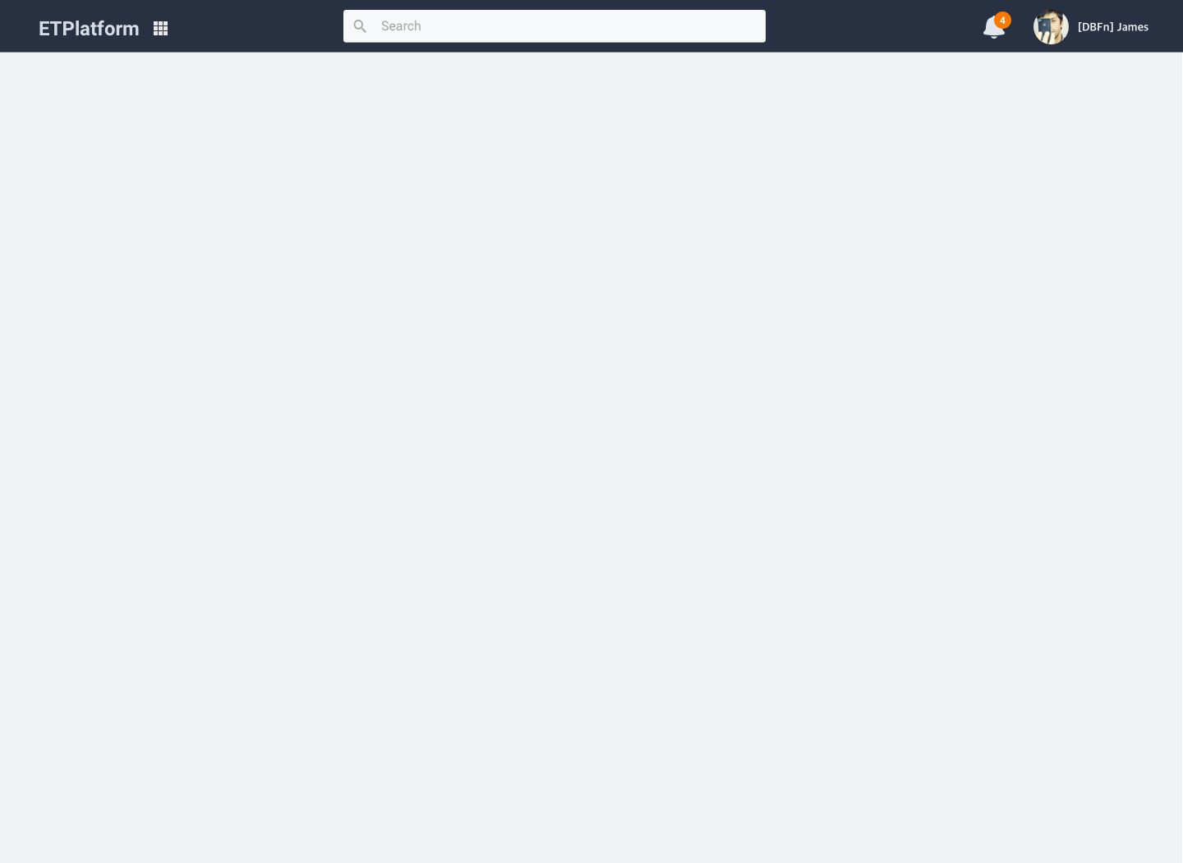
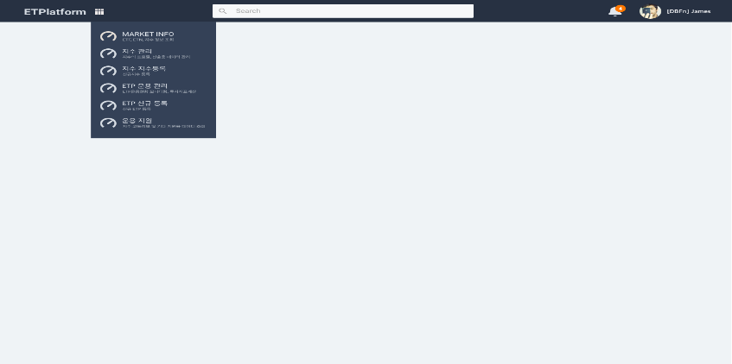
2.2 TOP
COM_TOP_01
메뉴버튼. 클릭하면 사용자유형별 메뉴가 나타난다.
1

Slide 10
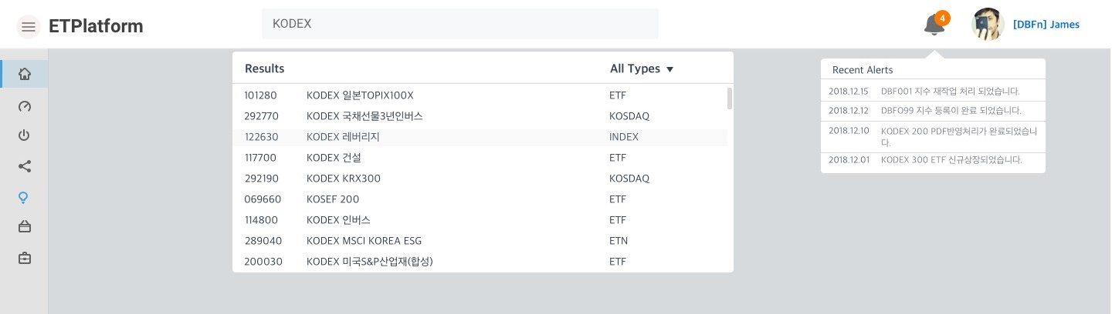
2.3 Header
COM_HEADER_01
검색키워드를 입력하는 input form. 자동검색을 지원(사용자 키보드입력에 대해 즉각 2번의 결과창에 표시)
조회결과 화면. 조회화면은 사용자가 1번의 검색창을 클릭함과 동시에 popup형식으로 나온다. 조회결과 화면이 뜬 상태에서 결과화면 바깥을 클릭하면 조회결과 화면이 사라진다.
검색된 종목 또는 지수는 type별로 구분되며, 필터기능을 사용하면 특정 type에 대한 결과만 볼수 있다. (Type: KOSPI, KOSDAQ, ETF, ETN, IDX)
새로운 알림 확인 아이콘. 확인하지 않은 알림의 개수를 표시한다.
알림아이콘을 클릭하면 확인하지 않은 알림에 대해 목록창이 Popup형식으로 뜬다
사용자가 1번 조회창을 클릭하면 2번조회결과화면이 뜨면서, 기타 영역은 어둡게 처리한다.
사용자의 소속과 성명을 표시한다.
1
4
7
2
3
5
6

Slide 11
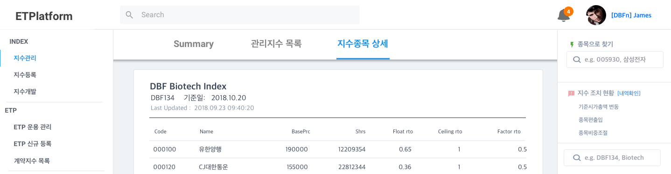
2.4 Tap Menu
COM_LNB_01
Tap Menu는 depth 2의 정보를 나열할 때 사용. Depth2가 필요없는 화면의 경우 tab menu가 없다
현재페이지는 색상을 구분한다.
1
Depth 2
2
X
Depth 1

Slide 12
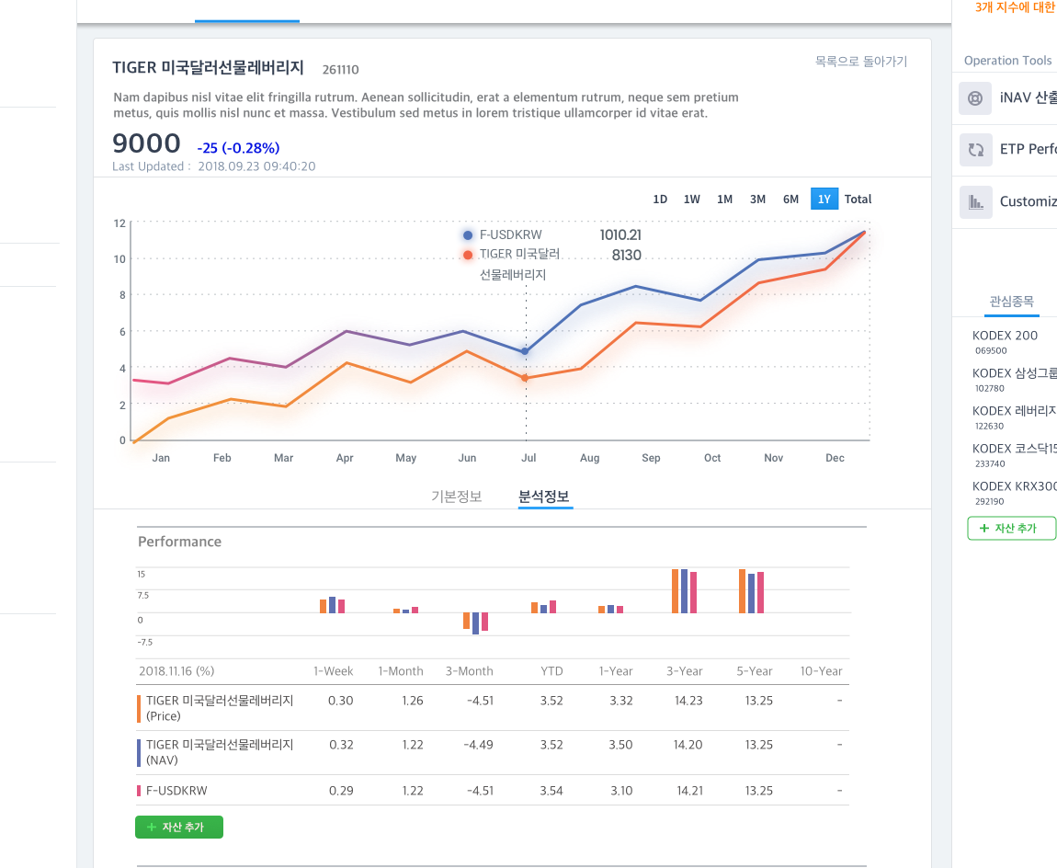
2.5 Content
COM_CONT_01
컨텐츠
1

Slide 13
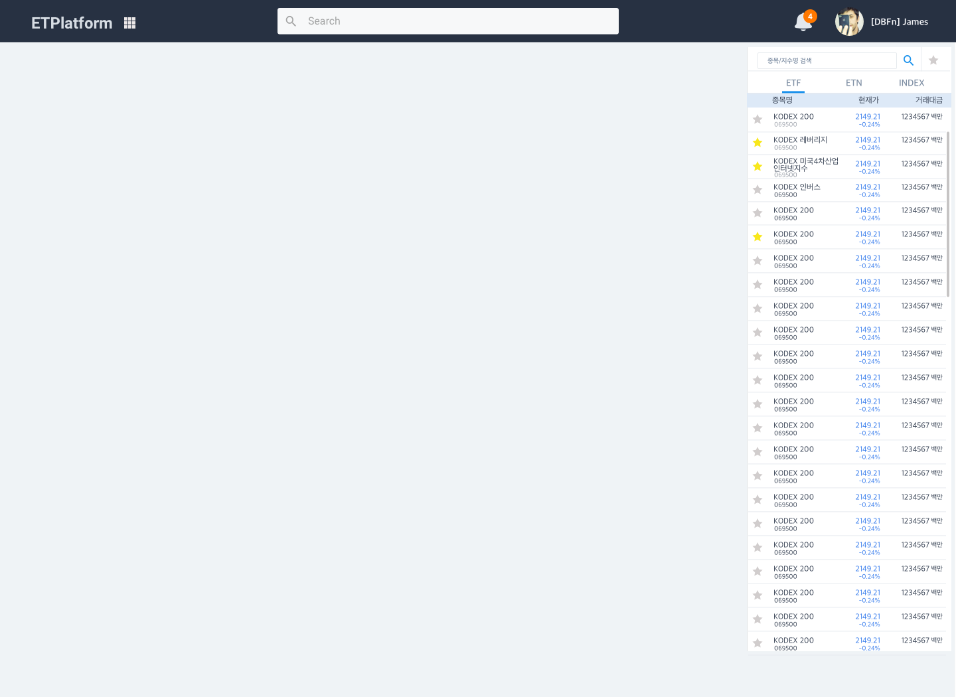
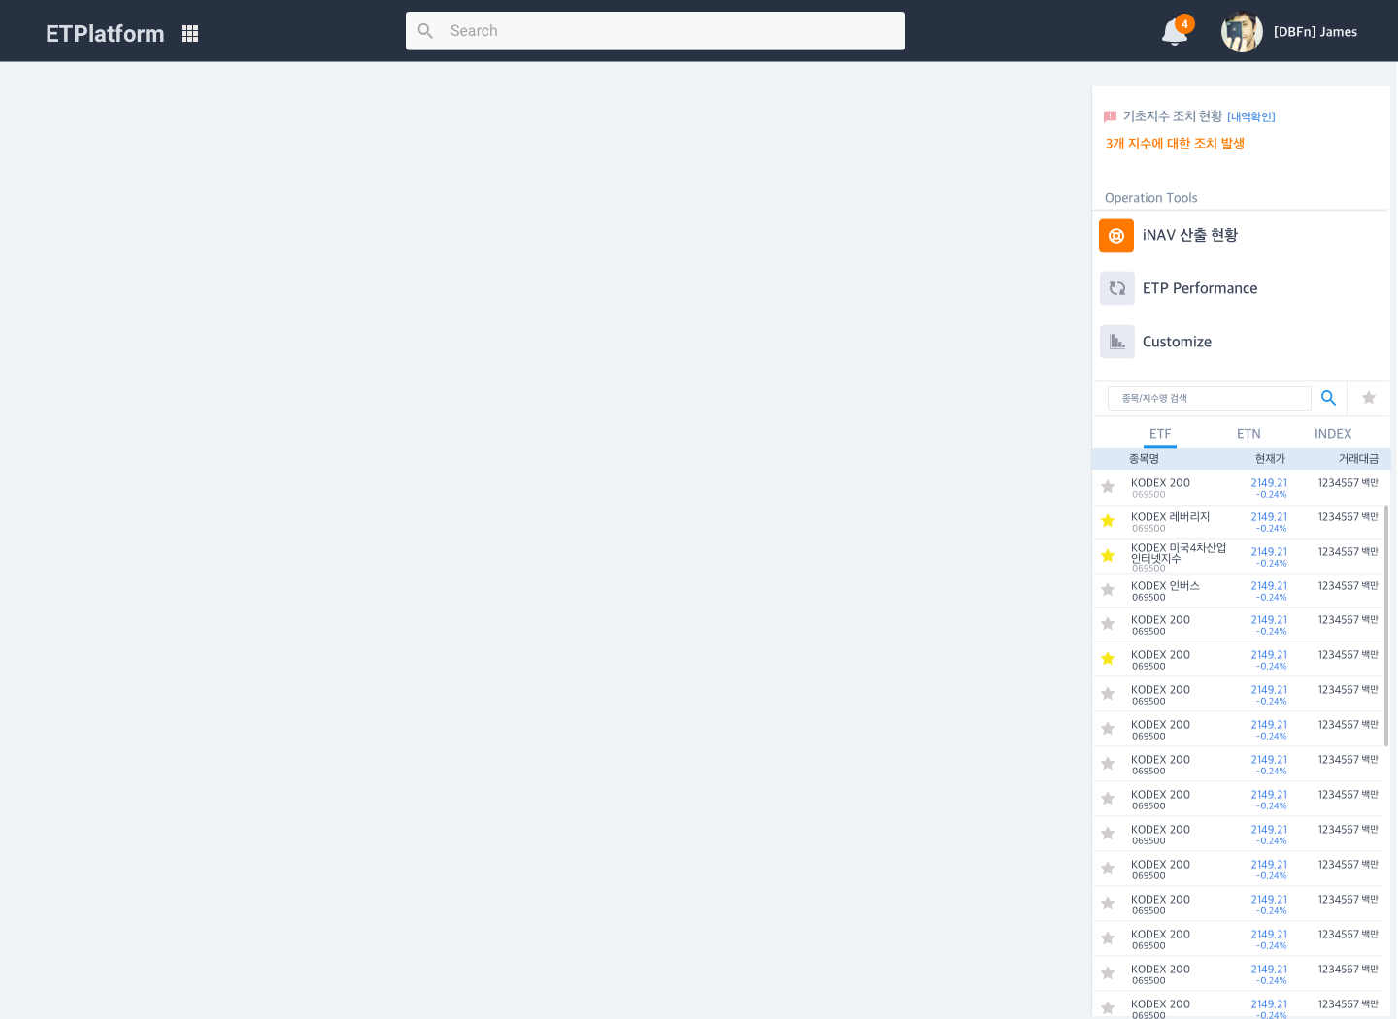
2.6 Control Panel
COM_RIGHT_PANEL_01,02
종목을 서치할 수 있는 창을 만든다.
세부기능은 upbit.com 참고
Control 패널은 Content와 직접적으로 연관된 작업을 지원하는 툴바임
운영관련 Alert 메시지
운영지원 툴
관리종목/관심종목 리스트
1
2

Slide 14
2.7 Footer
COM_FTR_01
Footer에는 사용자 도움말 및 연락처, Family Site를 표시한다
1

Slide 15
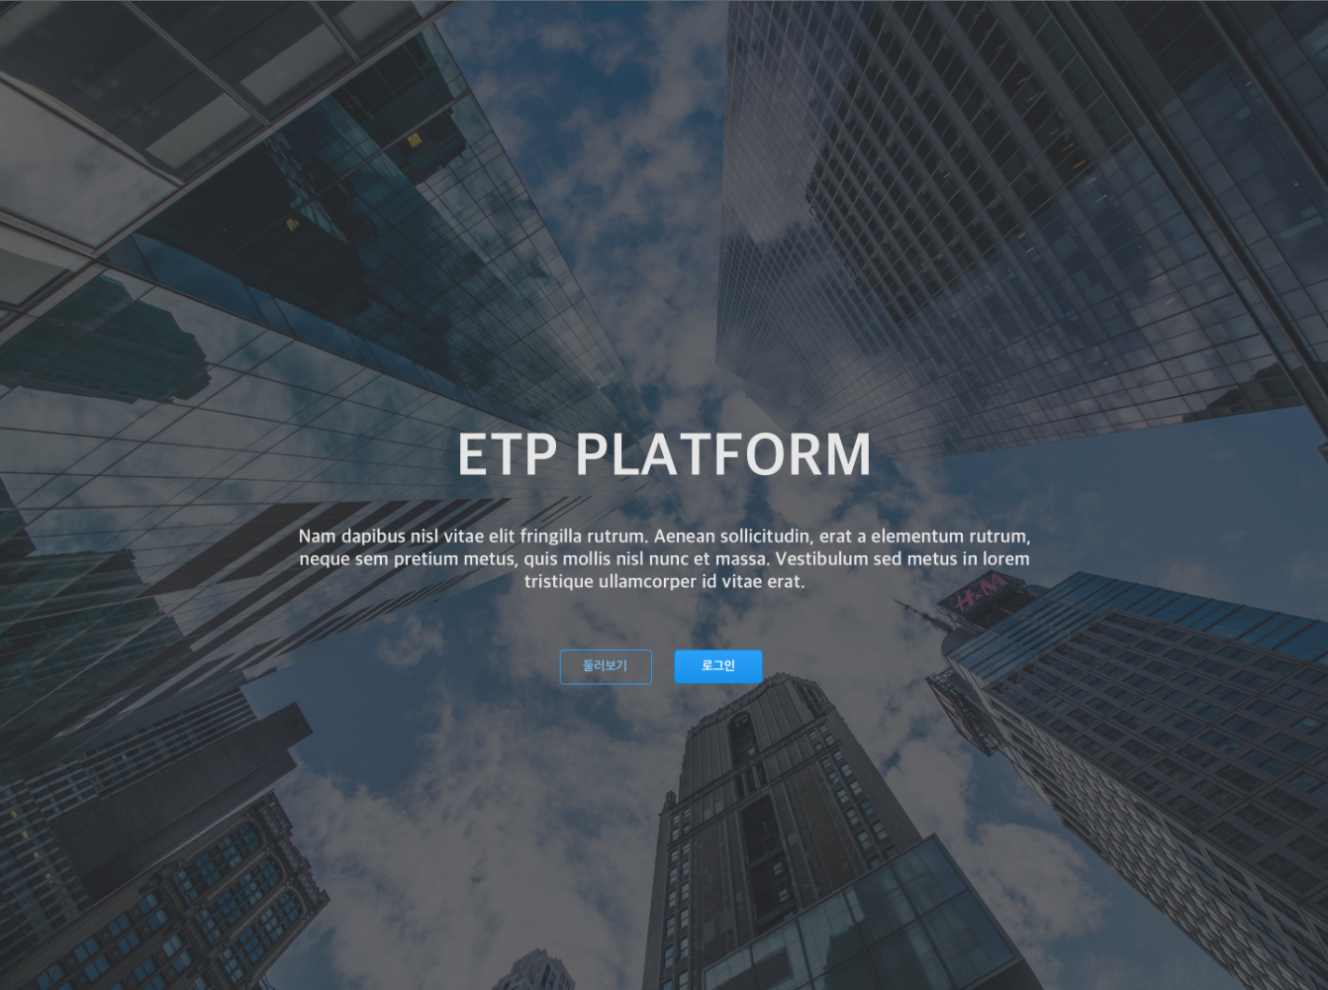
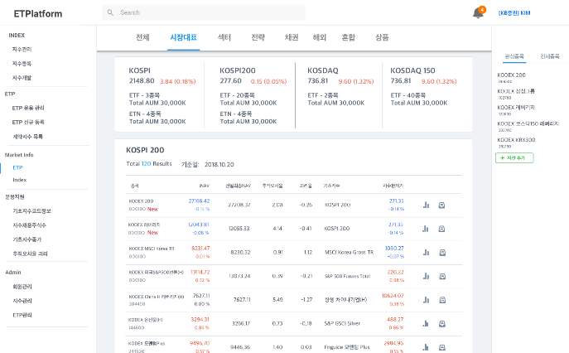
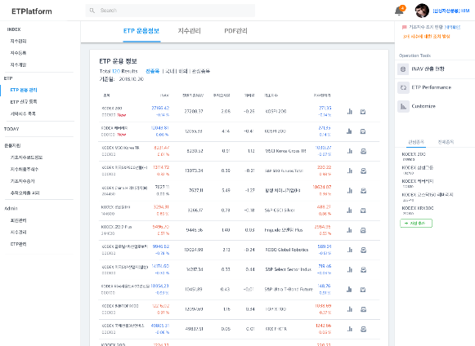
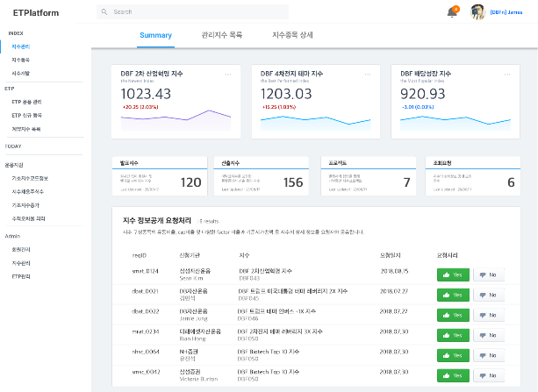
2.8 유저 진입흐름 정의
COM_LANDING_00
MKT_INFO_ETP_02
ETP_OP_01
로그인없이 진입
참여자
유형
사무관리사, KRX
발행사, KOSCOM
지수사업자
IDX_MNG_01

Slide 16

2.9 Landing Page
COM_LANDING_01
배경은 음영처리함
로그인없이 이용가능한 페이지. ETP 시장대표 화면을 보여주는 MKT_INFO_ETP_02화면으로 이동한다.
발행사, 지수사업자, 사무관리사, KRX, 코스콤이 이용하는 운영화면으로 이동하기 위해선 로그인 과정을 거친다
1
2
3
MKT_INFO_ETP_02
COM_LOGIN_01

Slide 17
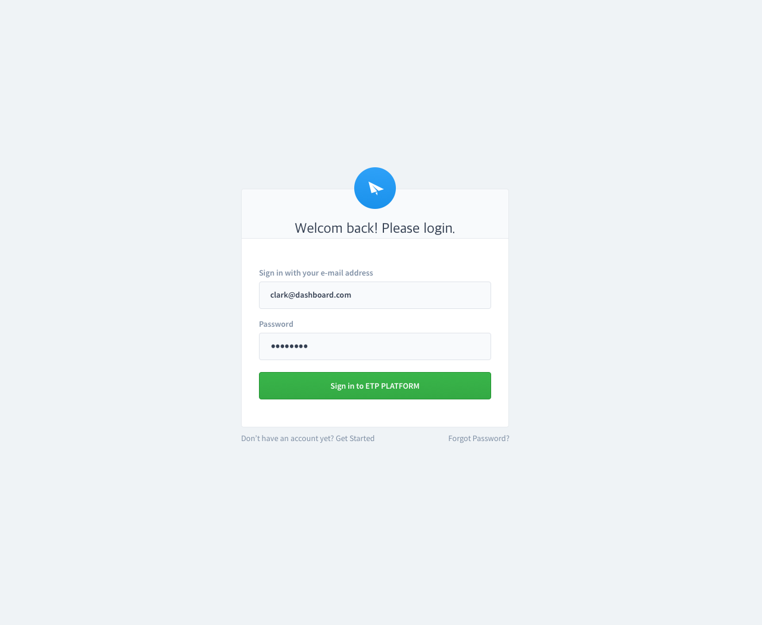
2.10 Login Page
COM_LOGIN_01
계정id는 사용자의 회사이메일로 제한한다(개인용이메일 금지)
로그인버튼을 누를경우 사용자가 소속된 회사의 분류에 따라 각각의 메인페이지로 이동한다.
- 지수사업자: IDX_MNG_01
- 발행사: ETP_OP_01
- 사무관리사, KRX : MKT_INFO_ETP_02
* 향후 사무관리사,KRX 페이지는 별도로 구축 예정임!
- 코스콤: ETP_OP_01
3. 계정없을 경우 회원가입페이지로
4. 패스워드 분실시 페이지
1
2
3
4

Slide 18
3. 지수
3.1 지수 운용 관리
3.2 지수 등록 관리
3.1.1 지수 대시보드
3.2.1 지수 신규등록
3.1.2 지수 관리 목록
3.2.2 지수 신규 등록 팝업
3.1.3 지수 기본정보
3.2.3 지수 플랫폼 연동 신청(연동신청 전)
3.1.4 지수 분석정보
3.2.4 지수 등록내용 수정 (연동신청 후)
3.1.5 지수 종목 비중정보
3.2.5 지수 플랫폼 연동 확인(연동 완료)
3.1.6 지수 종목 상세
3.1.7 지수 조치 현황
3.1.7 종목별 편입지수 목록

Slide 19
3.0.1 지수 등록 절차 비교
IDX_DSCR_01
단계 | AS-IS | TO-BE | 비고
지수 등록 | [지수사업자] - E-MAIL, 전화 문의 - 공문발송 [코스콤] - 지수 발표일정 협의 - 회원사 공지 | [지수사업자] - 플랫폼에서 지수 기본정보 등록 - 플랫폼 연동 신청 [코스콤] - 플랫폼 연동 수락 | [관련화면] IDX_REG_01 IDX_REG_02 IDX_REG_03
산출테스트 | [지수사업자] - 테스트자료전송시작 [코스콤] - 테스트서버에서 산출테스트(1주) | [지수사업자] 발표지수와 별개의 플랫폼연동파일에 신규지수포함 데이터 검증(자사 - 플랫폼 종가지수 비교) [코스콤] - 가공 운영서버에서 플랫폼용 지수산출 - 산출된 지수값을 플랫폼 WAS로 전송 | [고려사항] 플랫폼과 연동된 지수의 실시간 산출 업무 프로세스 정의 필요 [관련화면] IDX_MNG_01 IDX_MNG_02 IDX_MNG_03
회원사테스트 | [지수사업자] - 데이터 검증(자사 종가산출지수, 코스콤 산출 종가지수 비교) [코스콤] - 테스트회선을 통한 분배테스트(2주) | [코스콤] - 발표일정 조율 및 회원사 공지 - 테스트회선을 통한 분배테스트(2주)
지수발표 | [지수사업자] - 발표직전일 소급지수 이메일 ㅁ제공 - 운영데이터에 신규지수추가 [코스콤] - 소급지수 DB저장 및 회원사 배포 - 운영서버 산출 및 분배 | [지수사업자] - 발표직전일 소급지수 플랫폼업로드 [코스콤] - 소급지수 DB저장 및 회원사 배포 - 연동지수 -> 발표지수 전환 산출 및 분배 | [관련화면] IDX_MNG_01 IDX_MNG_02 IDX_MNG_03

Slide 20
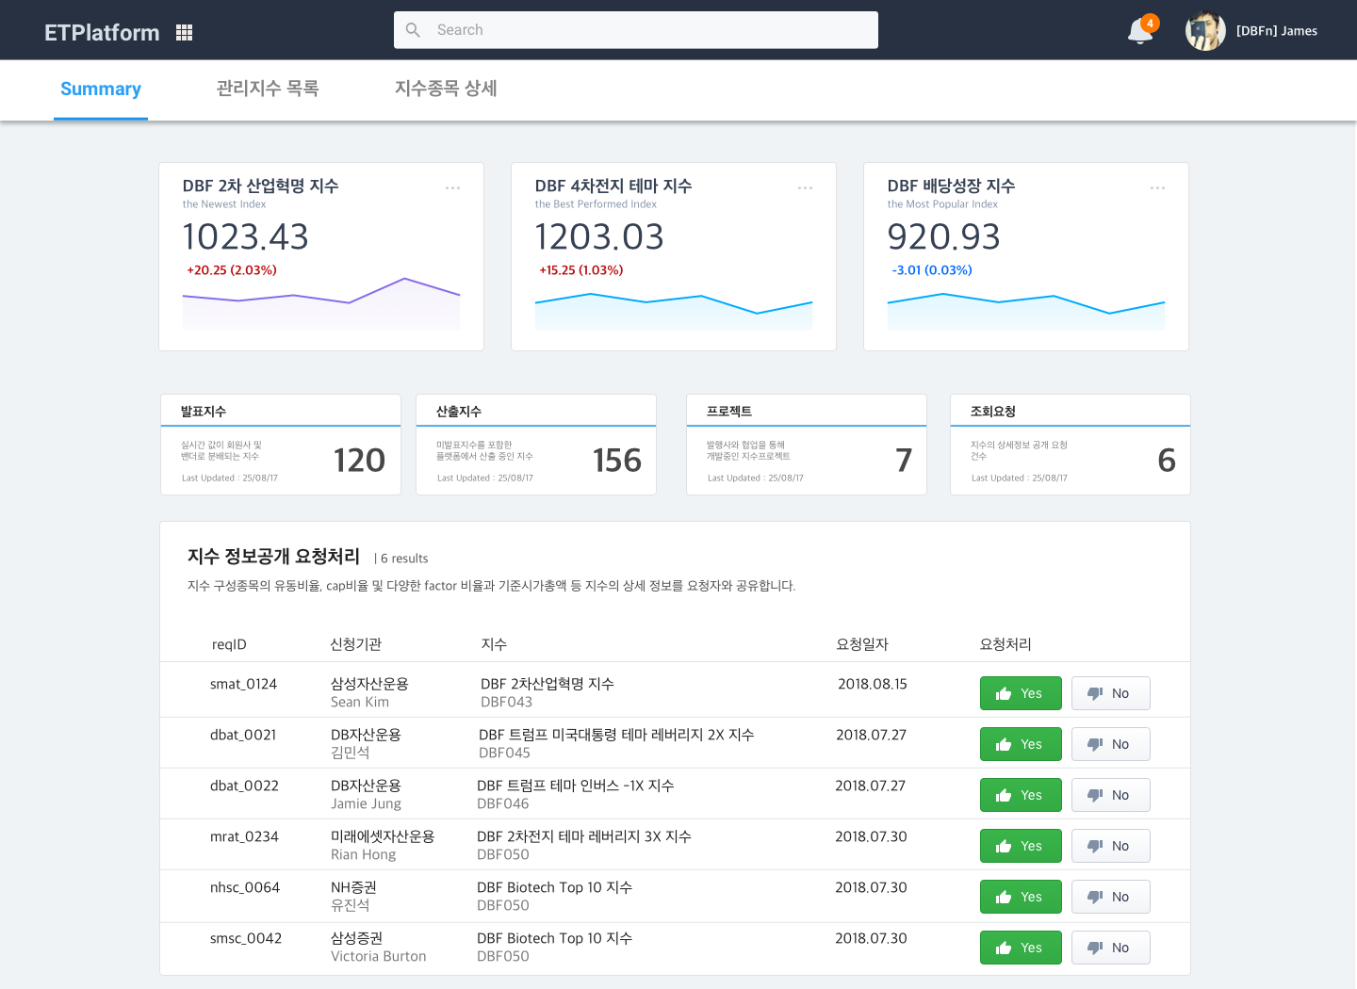
3.1.1 지수관리 대시보드
IDX_MNG_01
지수사업자용 지수관리 Dashboard.
관리하는 지수의 전반의 내용을 확인
IDX_MNG_03
대표 지수 3종에 대한 현황을 그래프와 함께 보여준다.
가장 최근의 지수
가장 성과가 좋은 지수
ETP규모가 가장 큰 지수
발표지수, 산출지수, 조회요청 건수 Summary
세부정보 공개 요청 리스트
지수사업자가 직접 요청에 대한 허가/불허를 선택한다
아이콘을 클릭하면 지수정보 조회페이지(ID: IDX_MNG_03)로 이동한다
1
5
2
3
4

Slide 21
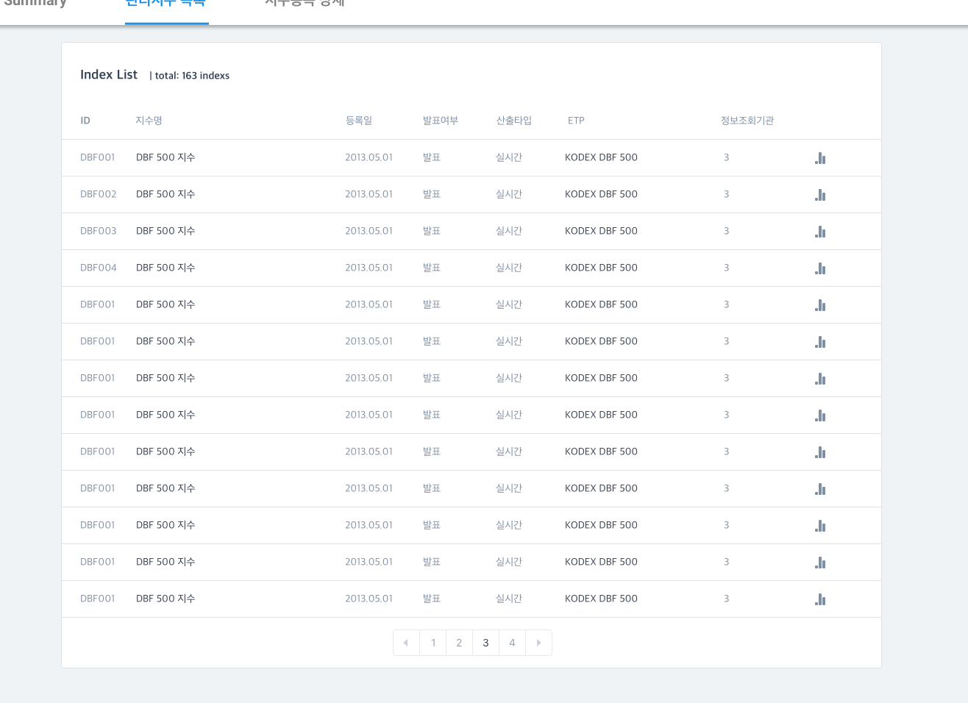
3.1.2 지수 관리 목록
IDX_MNG_02
지수사업자의 관리지수 목록
관리지수는 ETP와 연동된 발표지수와 아직 발표되진 않았으나, 플랫폼과 연동되어 산출중인 연동지수로 구분한다
1
관리지수 총갯수
테이블의 모든 항목은 오름차순/내림차순이 가능해야함
발표/연동 두가지 값을 가진다.
발표: 실제 분배되고있는 지수
연동: 분배는 되지 않으나, 플랫폼상에서 산출중인지수
세부정보 보기권한을 가진 기관의 수
아이콘을 클릭하면 지수정보 조회페이지(ID: IDX_MNG_03)로 이동한다
지수목록을 페이지화한다.(향후 INFINITE SCROLL 방식으로 전환 검토)
3
2
4
5
IDX_MNG_03
6

Slide 22
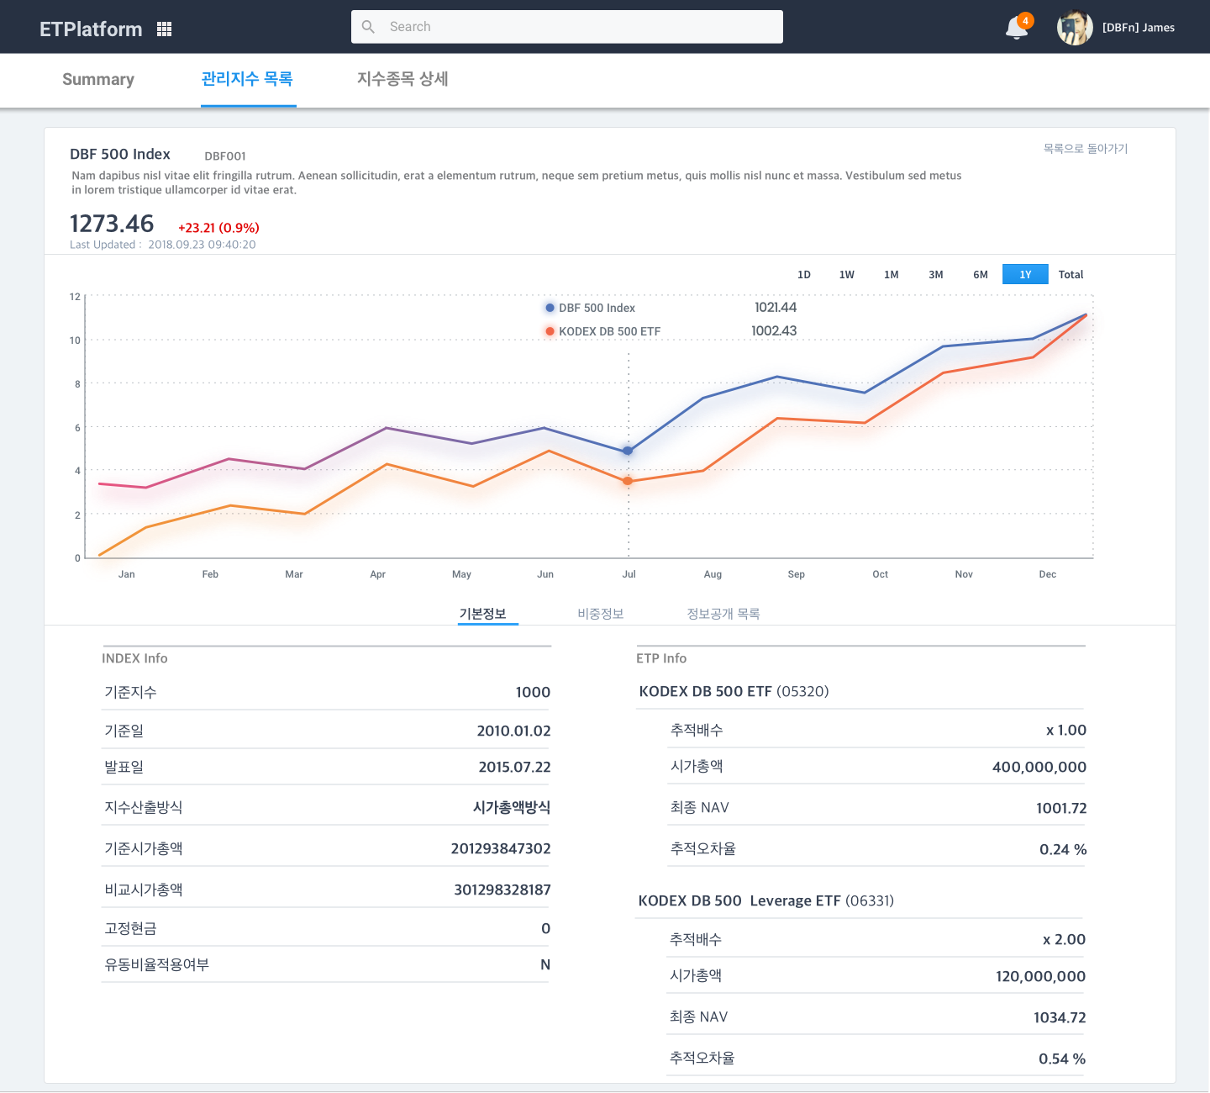
3.1.3 지수 기본정보
IDX_MNG_03
지수 정보를 확인하는 페이지
해당페이지는 모든 참여자가 검색을 통해 접근할 수 있다. 다만 일부 값에 대해서는 지수소유자만 확인이 가능하다.
1
9
지수명, 지수코드, 지수설명
지수현재가, 대비, 등락률, 최근업데이트시간
차트. 지수와 함께 연동된 ETP 시세를 같이 보여준다
마우스 X축위치에 따라 해당위치의 시세를 보여준다
기간을 선택하여 볼수 있다.
기본정보, 분석정보, 정보공개목록에 대한 tab메뉴를 구성한다. 논의를 거쳐 tab메뉴를 없애고, 3개의 섹션을 한 페이지에 나열 하는 것을 고려한다.
지수의 고유정보를 확인한다
일부 정보는 조회권한을 획득한 기관에만 공개한다
제한되는 정보: 기준시가총액, 비교시가총액, 고정현금, 유동비율적용여부
지수를 트래킹하는 etp의 목록을 보여준다
이전화면으로 돌아간다
2
5
3
4
6
7
8

Slide 23
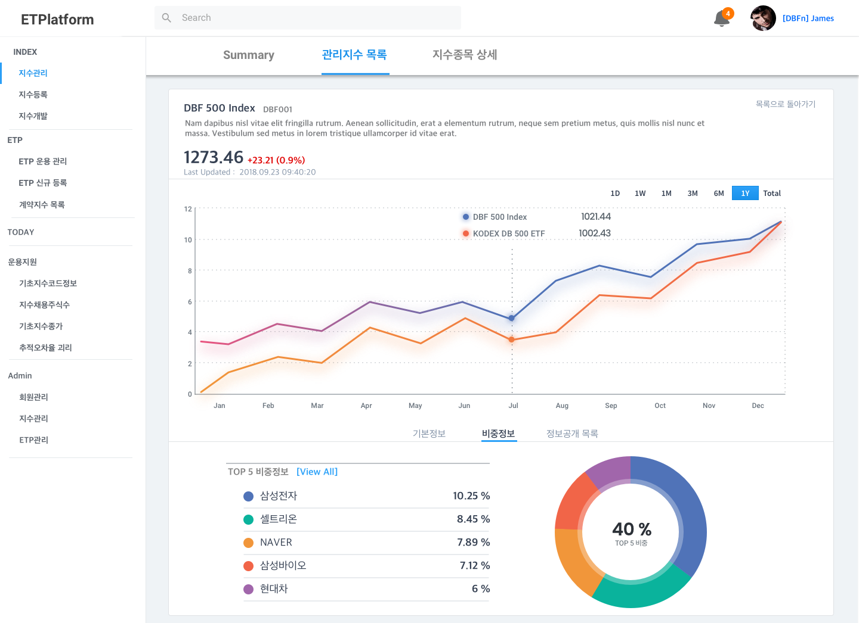
3.1.4 지수 분석정보
IDX_MNG_04
비중이 높은 TOP 5개의 비중을 보여준다.
[View All]의 경우 권한을 부여한 사용자에게만 활성화된다. 클릭하면 IDX_MNG_04_01 팝업이 뜬다.
비중정보를 파이차트로 보여주고, TOP 5개의 총 비중을 가운데에 표시한다
[4.1.3 ETP 분석정보] 로 화면을 대체한다 TAB 명칭도 비중정보 -> 분석정보 로 변경
4
1
2
3
IDX_MNG_04_01

Slide 24
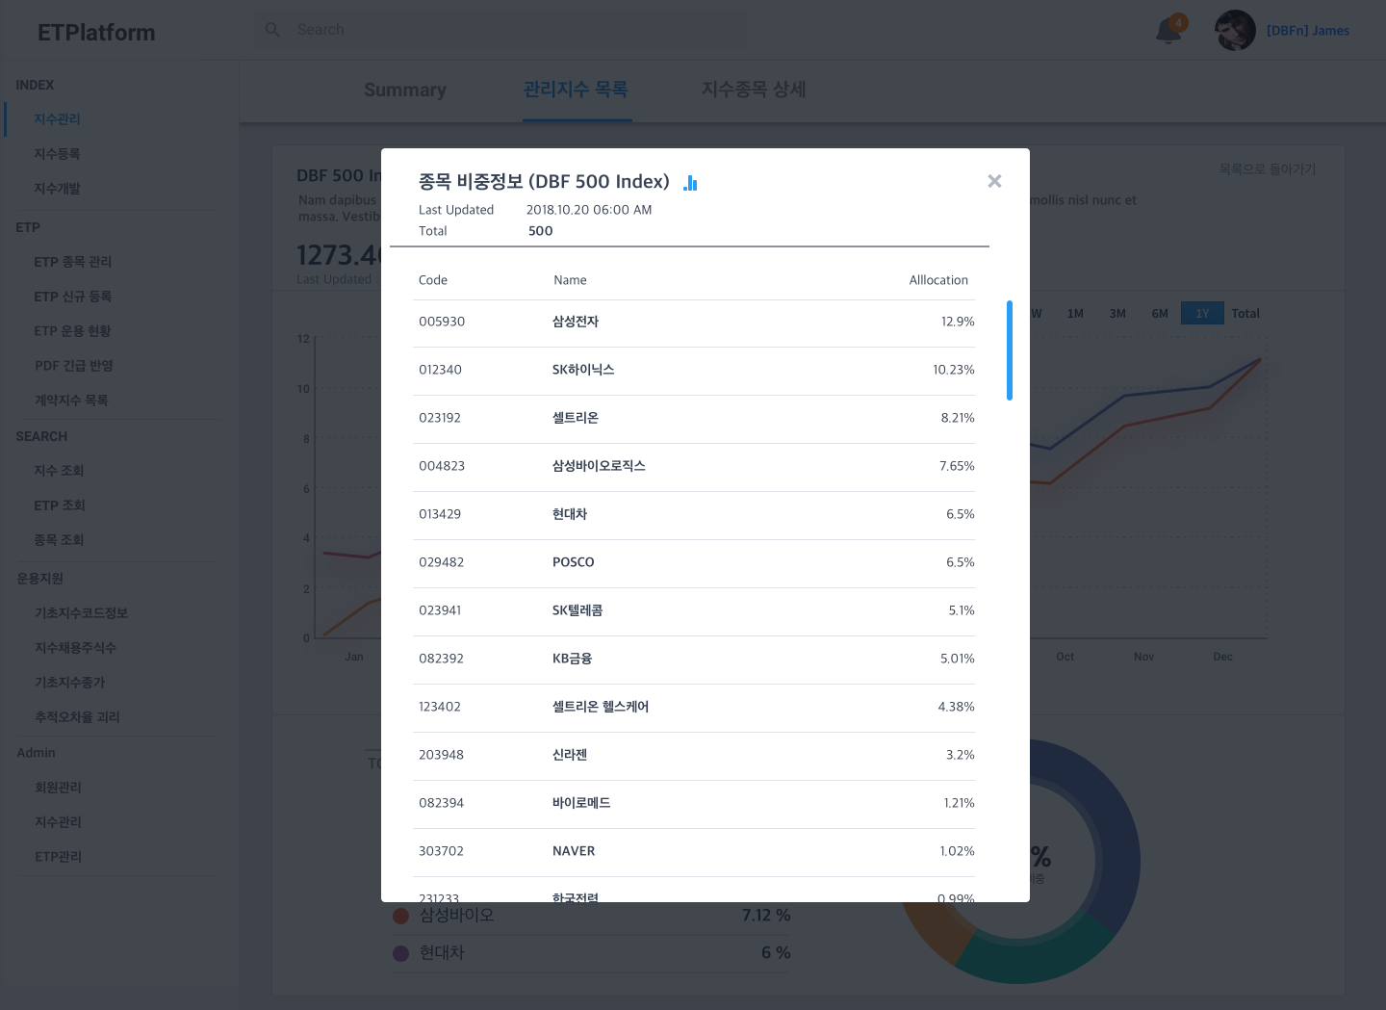
3.1.5 지수 종목 비중 정보(Popup)
IDX_MNG_04_01
팝업(modal)이 뜰때 배경은 어둡게 처리
데이터의 기준일을 알 수 있도록 처리일자 명시
비중은 계산이 필요함. 일반적으로 전체종목의 시가총액 중 종목의 시가총액으로 계산
시가총액: 상장주식수 * 비율1 * 비율2 * 기준가
아이콘 클릭시 팝업을 닫는다.
1
4
2
3

Slide 25
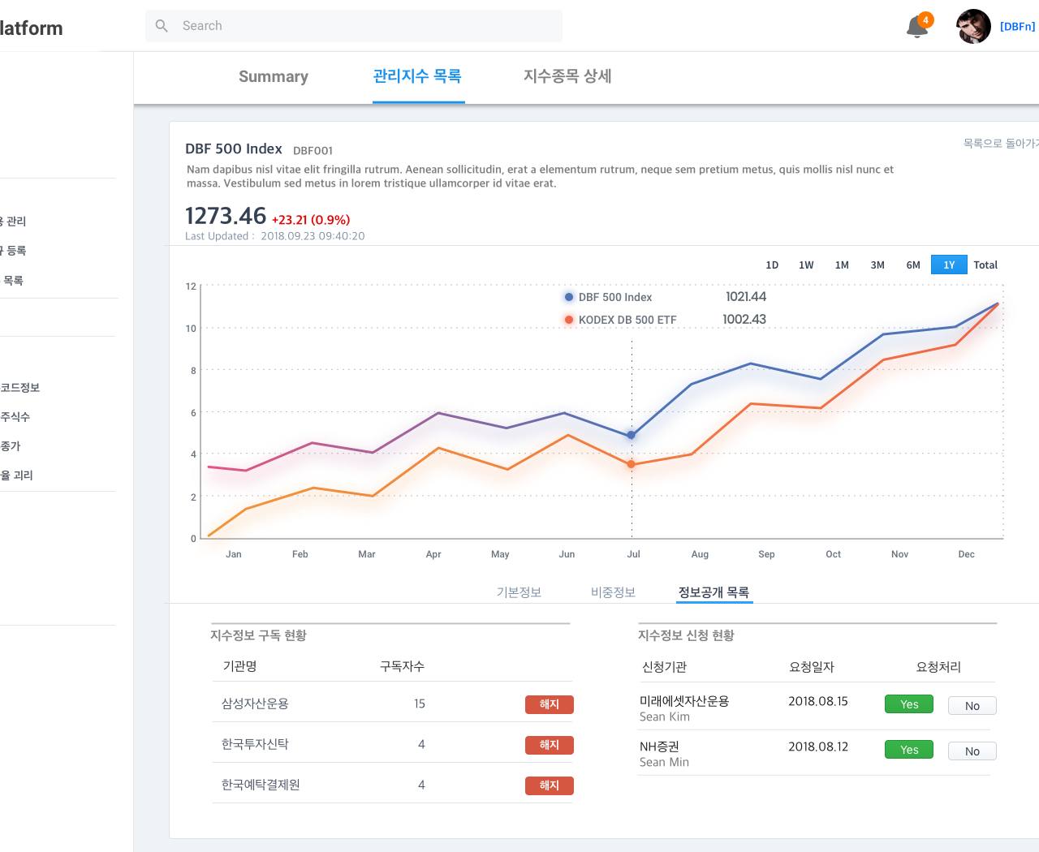
3.1.6 지수 정보 공개 목록
IDX_MNG_05
세부정보 (지수비중정보 및 기준시가총액 등)의 조회권한을 가진 기관을 표시하거나 승인/해지처리를 한다.
조회권한은 기관을 기준으로 부여된다
해당기관의 사용자 수를 파악한다
아이콘을 클릭하면 구독을 해지시킨다
새로운 정보 요청에 대한 권한을 승인/해지한다.
1
2
3
4

Slide 26
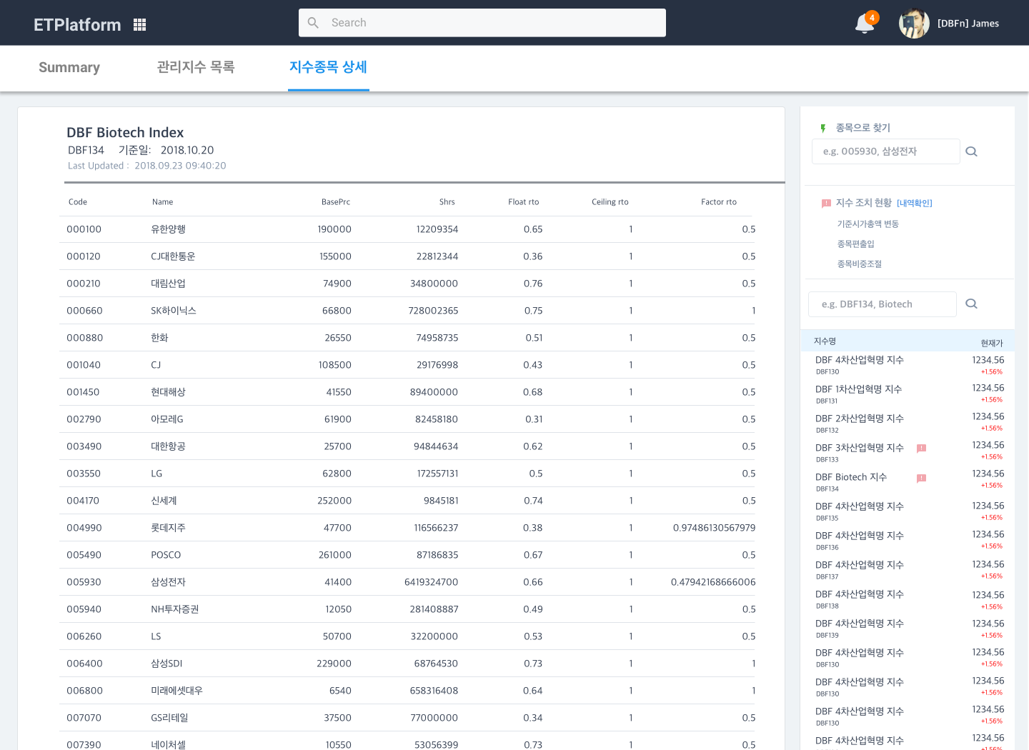
3.1.7 지수 종목 상세
IDX_MNG_06
지수 구성종목의 세부 비율을 보여준다.
Control Panel에서 지수, 구성종목의 검색을 지원하며, 조치현황에 대한 내역을 보여준다.
3
데이터 갱신일자 표시
지수구성정보 상세 정보
종목으로 찾을 경우 IDX_MNG_07 화면으로 이동하며, 해당 종목이 포함되어 있는 지수들에서 종목의 비율 정보가 나온다.
지수 조치 내역을 보여준다.
내역확인을 클릭하면 세부 내역을 확인하는 팝업(IDX_MNG_06_01)이 뜬다.
지수의 목록이 나오고 클릭할 경우 해당 시수의 내역을 조회한다. 검색창을 통한 조회도 가능하다
IDX_MNG_07
1
4
5
2
IDX_MNG_06_01
6

Slide 27
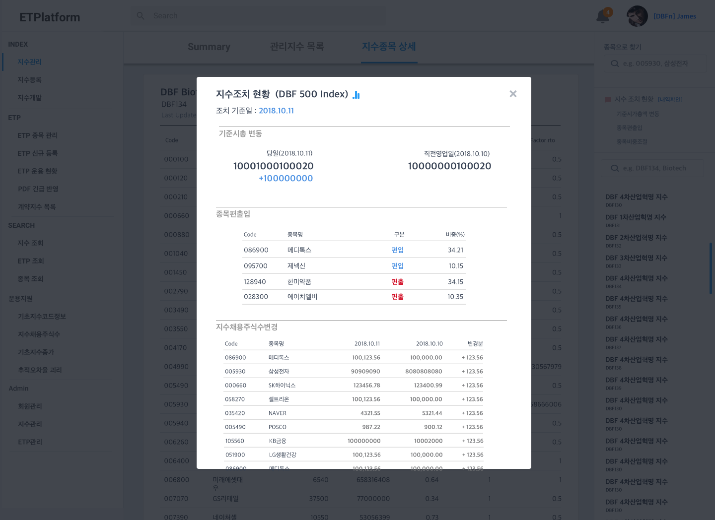
3.1.8 지수 조치현황 (Popup)
IDX_MNG_06_01
지수조치 내역은 지수사업자별, 지수유형별로 탬플릿이 다를 수 있음 .
지수사업자 측에서 조치내역을 제공안할 경우 가지고있는 데이터를 활용하여 조치현황을 가공해야함
기준일 정보.
당일과 직전영업일간 기준시총을 비교하고 변동분을 알려준다
당일과 직전영업일간 지수 구성종목을 비교하고 종목 편출입 내역을 구하여 보여준다
소속 종목들의 리밸런싱 현황을 보여준다
1
2
3
4

Slide 28
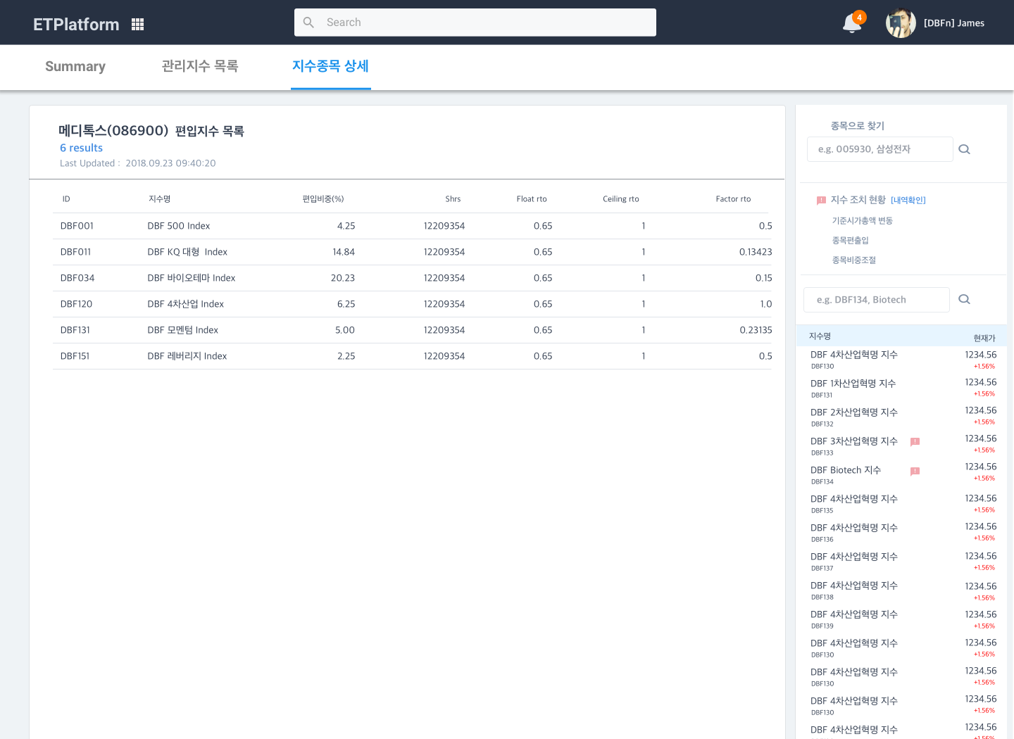
3.1.9 종목별 편입지수 목록
IDX_MNG_07
컨트롤 패널에서 [종목으로찾기]로 검색할 경우 해당 종목을 포함하는 지수의 목록 및 비중을 확인할 수 있다
[종목으로찾기]에서 종목명 또는 종목코드 입력
찾기 결과에 대한 출력화면
2
1

Slide 29
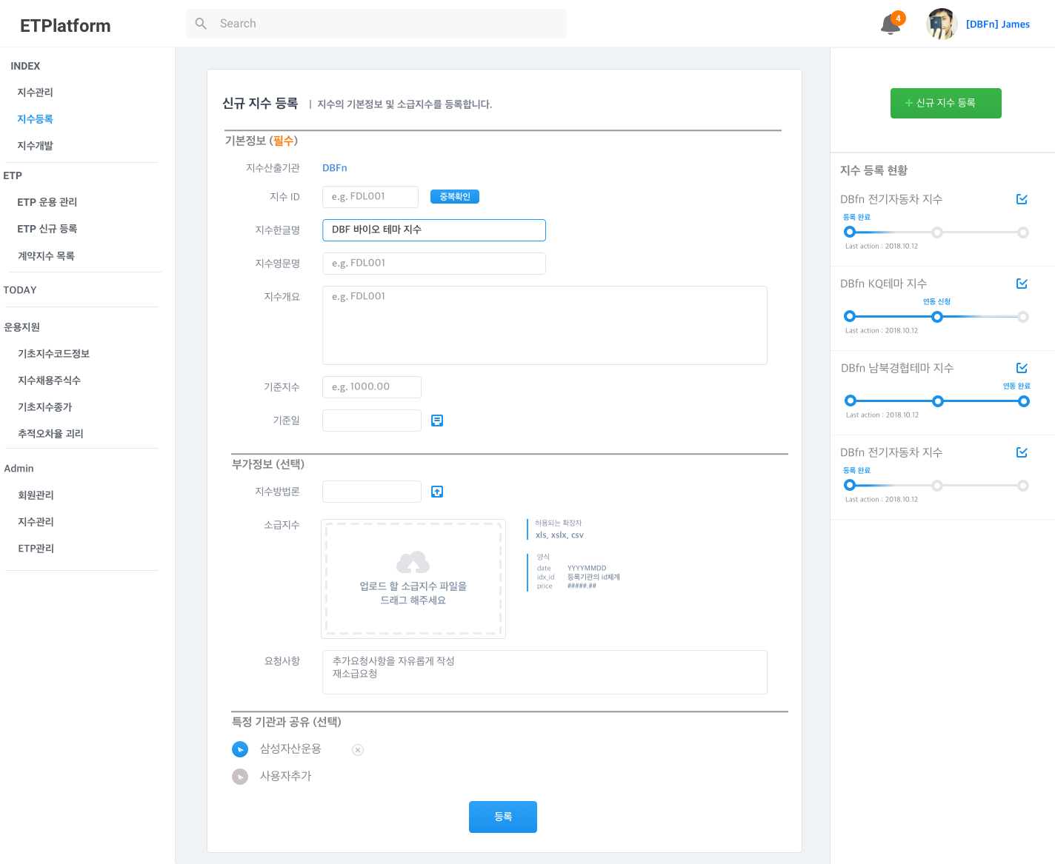
3.2.1 지수 신규 등록
IDX_REG_01
신규지수의 기초정보 및 부가정보를 입력한다.
지수등록절차는 3단계로 구분한다. (등록, 연동신청, 연동완료)
10
1
등록처리 위해 필수로 입력해야하는 필드
입력안할 경우 등록불가
ID는 중복확인철차를 거침
활성화된 inputform은 다른색상으로표시
날짜선택을위해 캘린더팝업
선택적으로 입력하는 필드
자료업로드를 위한 파일탐색기 오픈
소급자료를 drag&drop방식으로 업로드
Csv형식의 자료여야하며, 업로드 후 자료의 정합성검증이 필요하다
내용을 공유할 기관을 지정
실질적인 내용공유는 플랫폼과 연동후 확인가능
등록버튼을 누르면 서버로 지수등록정보가 전달되며, 지수연동신청을 위한 페이지(IDX_REG_02)로 이동한다. 또한 control panel의 지수등록현황에 신규지수목록이 추가된다.
신규지수 등록을 위한 새로운 입력폼이 뜬다. 만약 입력폼 작업 중 해당 버튼을 누르면 경고창이 뜨며 작업하던 내용을 지울지를 물어본다
지수등록을 진행중인 형황을 status bar와 함께 표시한다. 최종단계는 플랫폼연동완료인데, 연동완료된 지수의 정보는 완료시점부터 3일동한 해당 페이지에 유지된다.
아이콘을 클릭하면 해당지수의 등록작업을 진행하도록 페이지를 이동한다.
11
2
3
4
IDX_REG_01_01
5
6
New Item
7
IDX_REG_02
12
IDX_REG_03
IDX_REG_04
IDX_REG_02
IDX_REG_01_01
8
9

Slide 30
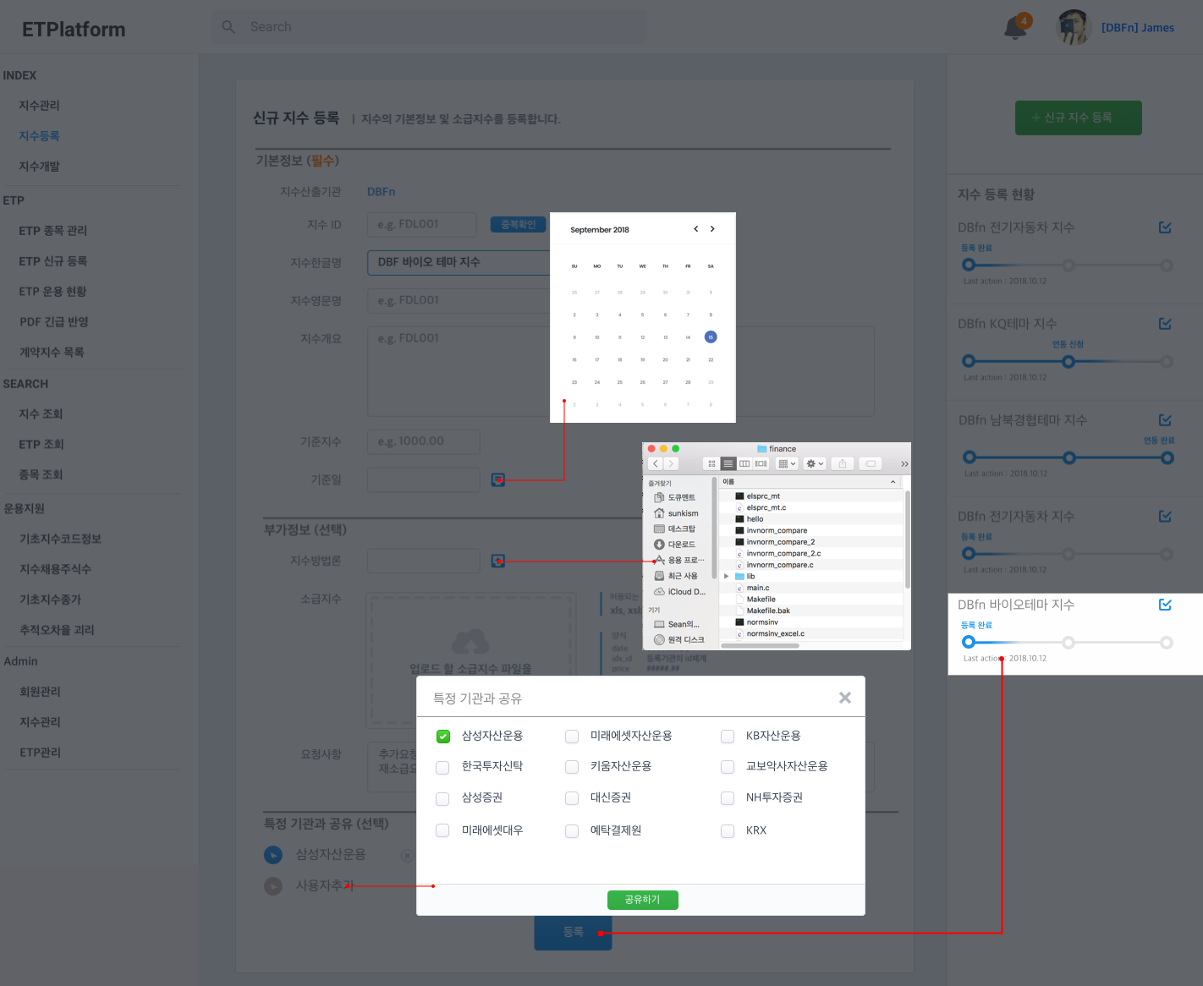
3.2.2 지수 신규 등록 팝업
IDX_REG_01_01
날짜입력을 위한 캘린더 팝업
파일업로드를 위한 탐색기
기관선택 팝업
등록 완료 후 현황판에 표시
1
2
4
3

Slide 31
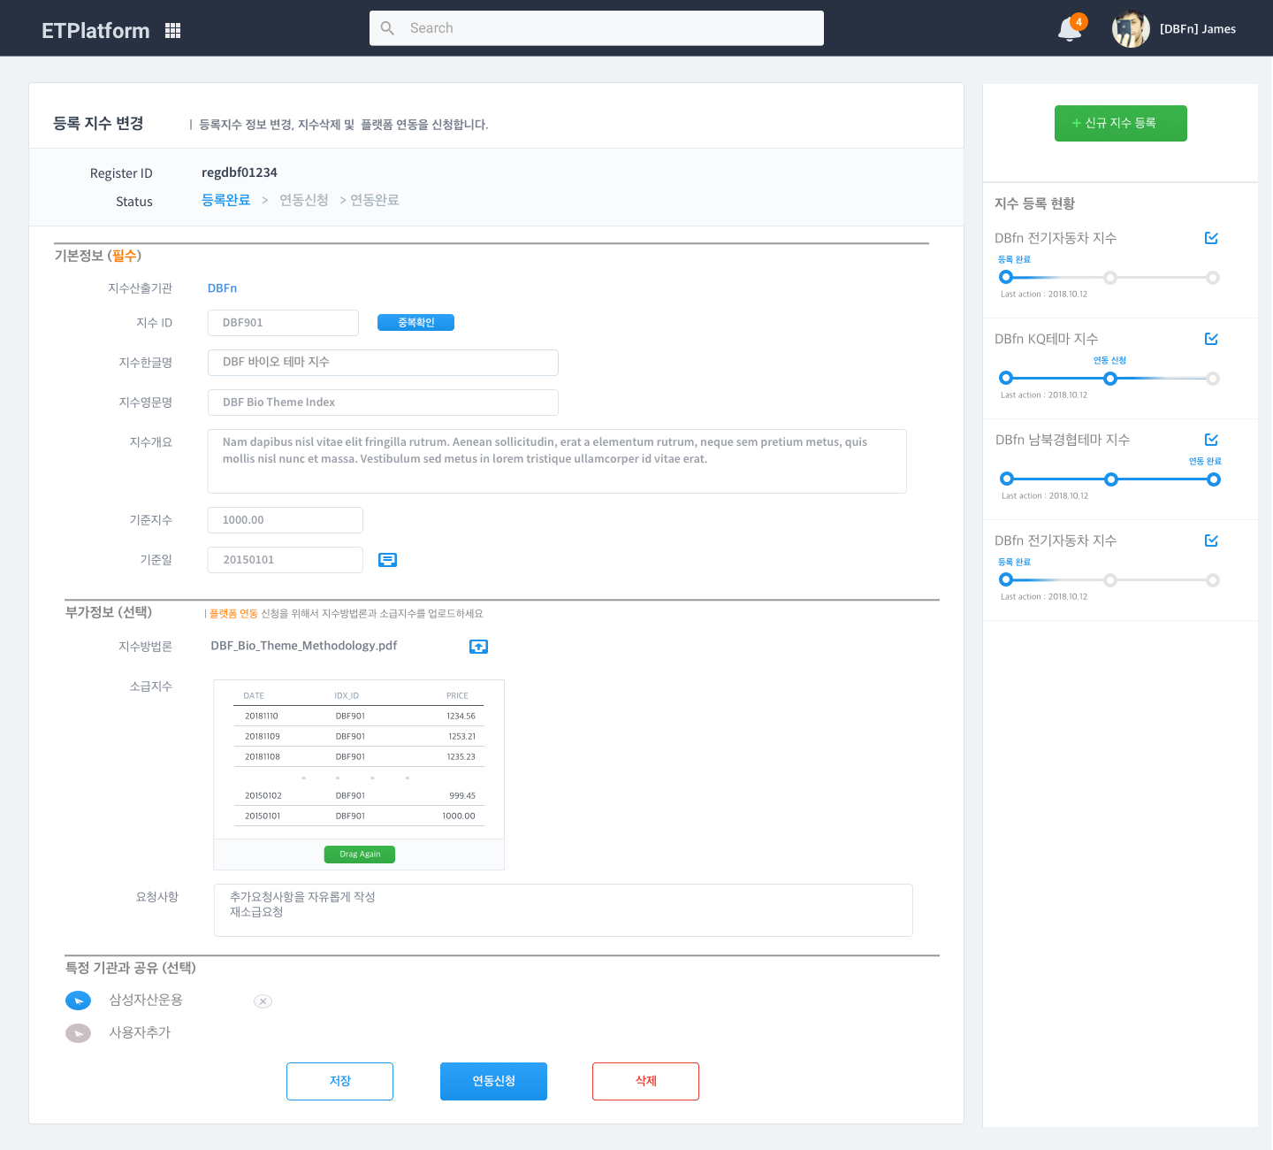
3.2.3 지수 플랫폼 연동 신청(연동신청 전)
IDX_REG_02
등록완료된 지수의 내용수정, 등록취소, 플랫폼과 연동을 신청한다.
연동신청을 위해서는 부가정보를 입력해야한다.
9
1
등록된 id와 등록상태를 확인할 수 있다
연동신청 전 기본정보는 수정이 가능하다
연동신청을 위해서는 부가정보를 필수로 입력해야한다. 만약 연동신청은 하지 않고 내용만 바꾸길 원할 경우 선택사항이다
소급지수는 csv파일을 drag&drop하여 업로드한다. 업로드된 정보를 파싱하여 보여줌으로써 사용자가 눈으로 확인할 수 있게 해준다. 실제 서버로의 저장은 6,7 번 버튼을 누르면 실행된다.
지수 내용을 공개할 기관을 선택한다.
등록된 내용을 바꿀 경우 사용한다
플랫폼과 연동을 신청할 때 사용한다
등록된 내용을 삭제한다
버튼을 클릭하면 새로운 지수의 입력폼으로 이동한다. ‘작업을 중지하고 새로운 지수를 등록하시겠습니까?’ 라는 팝업을 띄운다.
2
3
4
5
6
7
8

Slide 32
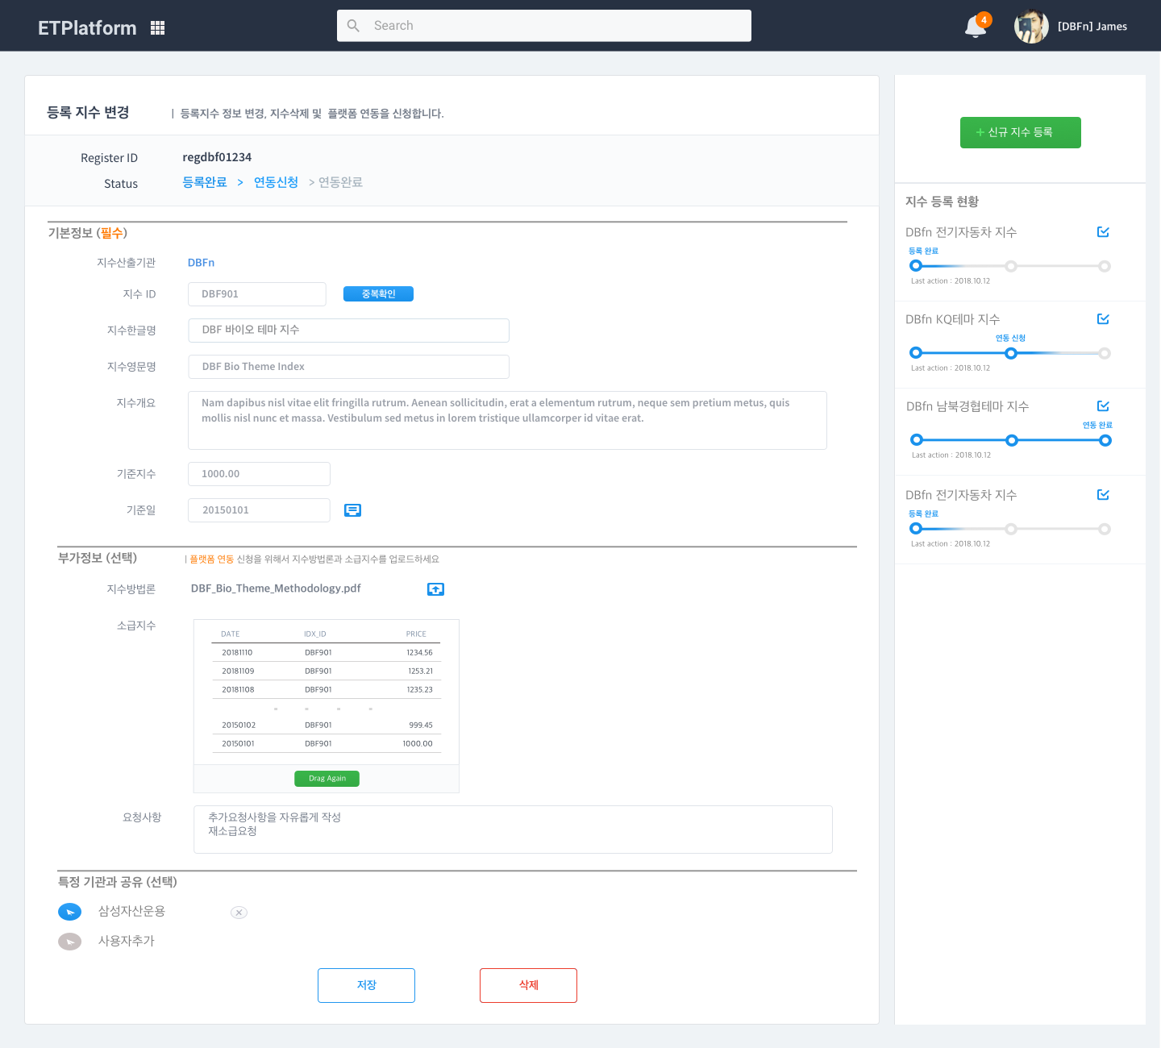
3.2.4 지수 등록내용 수정 (연동신청 후)
IDX_REG_03
연동신청 중인 상태에서 내용수정 및 삭제를 할 수 있다. 기타 내용은 3.2.3과 동일
없음

Slide 33
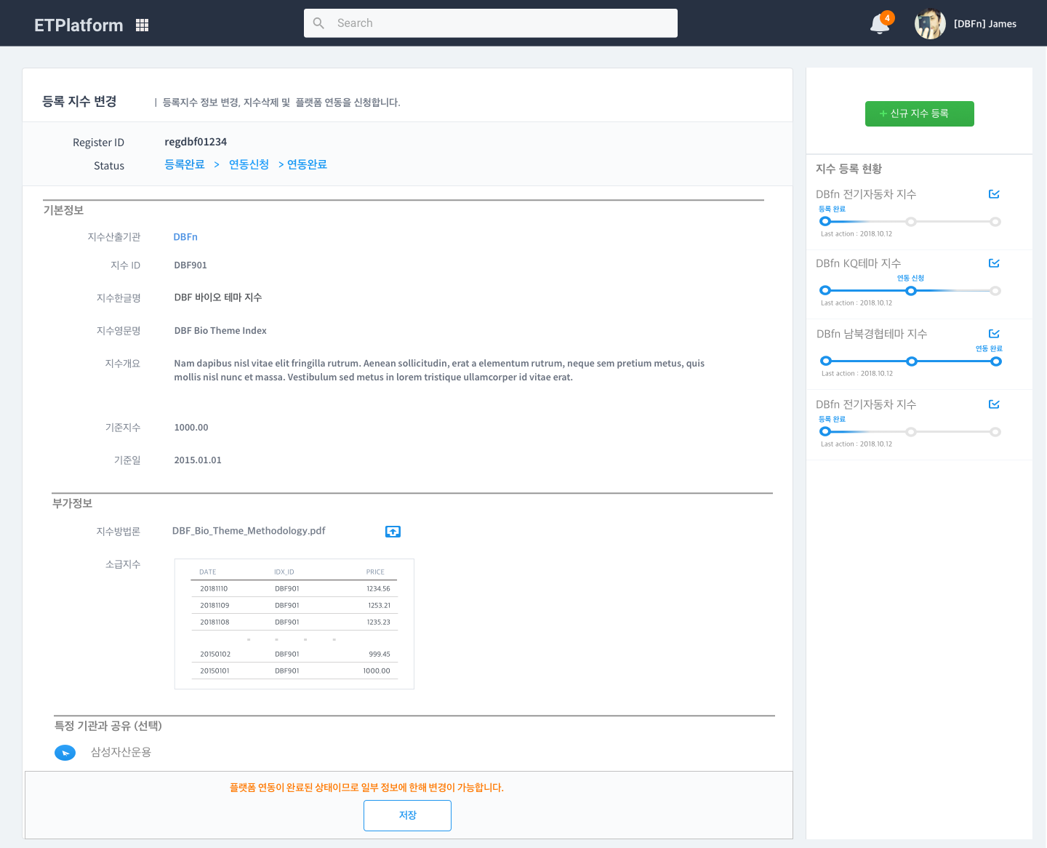
3.2.5 지수 플랫폼 연동 확인(연동 완료)
IDX_REG_04
연동완료된 지수는 지수관리(3.1.X)에서 조회 관리된다. 다만 지수등록에서도 연동완료 후 5일간 조회가 가능하며 일부정보에 한해 변경이 가능하다.
3
지수방법론 파일을 변경할 수 있다
변경된 내역을 저장한다
신규지수 등록 화면으로 이동한다. 변경작업을 진행중 이었을 경우 “진행중인 작업을 취소하고 신규지수를 등록하시겠습니까” 팝업을 띄운다
1
2

Slide 34
4. ETP
4.1 ETP 운용 관리
4.2 ETP 신규 등록
4.3 계약지수 목록
4.1.1 ETP 대시보드
4.1.2 ETP 기본정보
4.1.3 ETP 분석정보
4.1.4 ETP 분석정보 Popup
4.1.5 ETP 투자지표 산출현황
4.1.6 ETP 투자지표 계산기(PDF)
4.1.7 ETP 투자지표 시뮬레이터(PDF)
4.1.8 ETP 투자지표 계산기(지수연동)
4.1.9 ETP 투자지표 시뮬레이터(지수연동)
4.1.10 ETP 성과정보
4.1.11 ETP 조회항목 설정
4.1.12 ETP 기초지수 관리
4.1.13 ETP 기초지수 기본정보 Popup
4.1.14 ETP 기초지수 종목 비중정보 Popup
4.1.15 ETP 기초지수 조치내역 Popup
4.1.16 ETP 기초지수 오류내역 Popup
4.1.18 ETP 해외 기초지수 입수 모니터링
4.1.19 ETF PDF 정보조회
4.1.20 – 4.1.24 ETF PDF 변경
4.1.25 ETF PDF INAV 계산기
4.1.26 ETF PDF 비중변경현황
4.2.1 ETP 신청현황
4.2.2 ETP 신규등록

Slide 35
4.0.1 ETP 플랫폼 컨텐츠 및 기능(새로만들정보)
ETP_DSCR_01
1. ETP, 기초지수 PERFORMANCE
2. 투자지표 계산기
3. PDF 처리프로세스 개선
4. 지수 오류 내역 관리

Slide 36
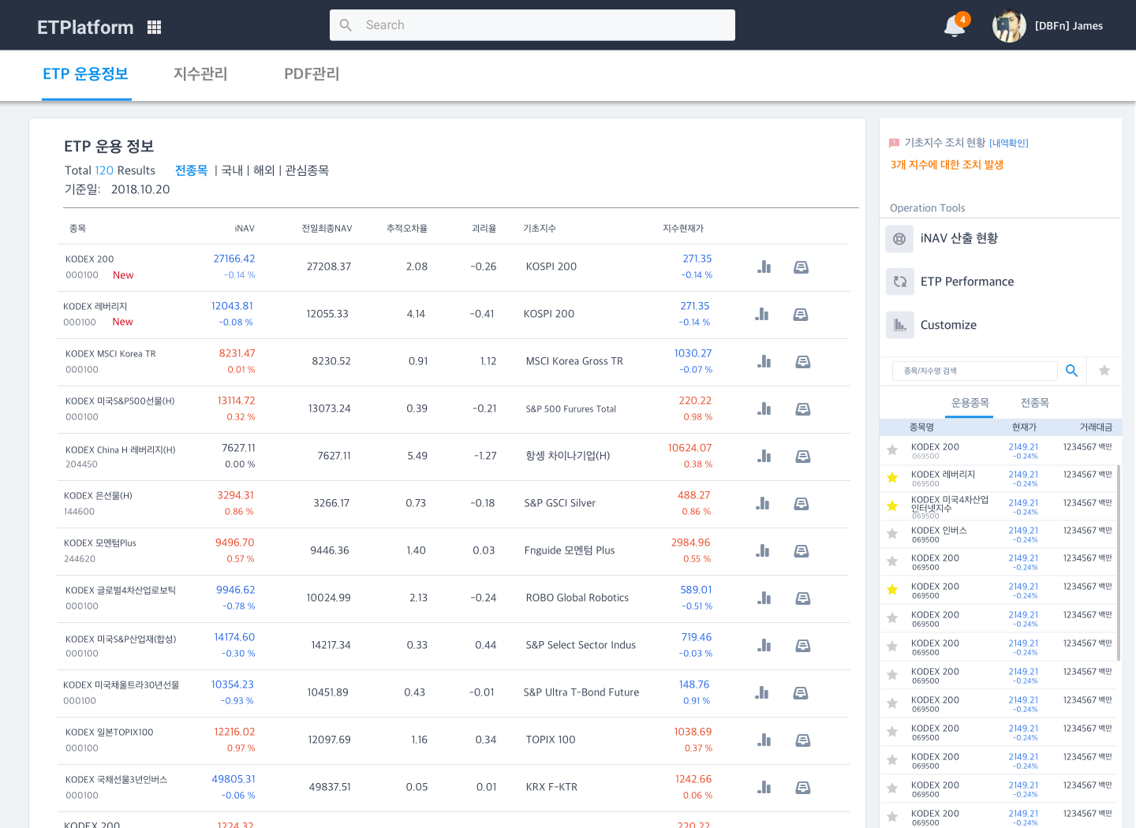
4.1.1 ETP 대시보드
ETP_OP_01
발행사의 운용 ETP현황을 보여준다
Content 영역엔 기본적으로 발행사가 운용하는 상품만 보여준다.(단, 관심종목은 예외)
IDX_MNG_06_01
7
ETP 리스트 카테고리
전종목: 발행사가 운용중인 전체 종목
국내: 발행사가 운용중인 국내 종목
해외: 발행사가 운용중인 해외 종목
관심종목: 유저가 지정한 관심종목 중 지수를 제외한 ETF, ETN
운용정보는 투자지표 및 기초지수의 정보로 구성한다. 추후 변경가능
리스트는 기본적으로 상장일자순으로 정렬해서 보여주며, 최근 5일내 정보의 경우 ‘NEW’아이콘을 붙인다
아이콘을 클릭하면 ETP종목 상세 조회화면으로 이동
ETP중 ETF에 한해 활성화된다. 아이콘을 클릭하면 ETP 종목 PDF정보로 이동
ETN의 경우 비활성화 처리
기초지수의 조치내역 안래
링크를 클릭하면 상세조치현황을 볼수있는 POPUP을 띄운다
운용지원TOOL을 클릭하면 각 지원기능 정보가 DISPLAY된다.
ETN은 추적오차율이 없으므로 ‘N/A’로 처리한다
EXCEL 다운로드 ICON, 테이블 내용을 EXCEL로 저장 및 다운로드
1
10
ETP_OP_02
ETP_OP_09
6
9
4
5
8
2
3
ETP_OP_04
ETP_OP_05
ETP_OP_06

Slide 37
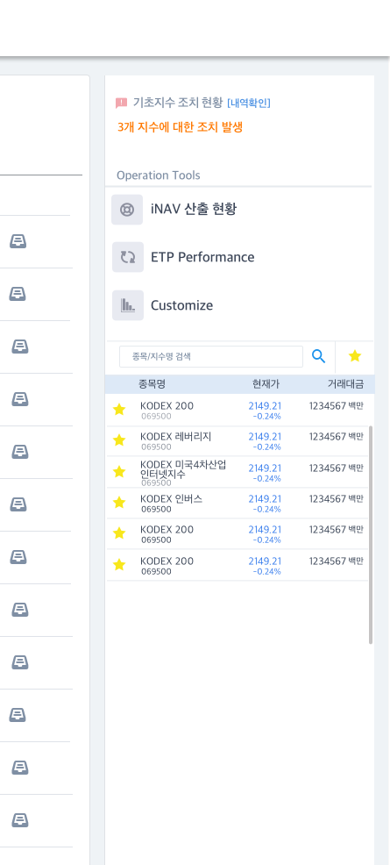
4.1.1 대시보드(계속)
ETP_OP_01
하단의 탭메뉴에 나온 종목리스트에 대해 검색을 한다. 타이핑될때마다, 검색 키워드를 포함한 결과를 아래 리스트에 자동으로 보여준다.
하단탭메뉴가 ‘운용종목’’일경우 운용종목리스트내 검색을 한다
탭메뉴가 ‘전종목’일 경우 전종목리스트내 점색을 한다.
발행사의 종목만 보여주던지, 전체ETF(또는 ETN) 리스트를 보여준다.
전종목을 클릭했을 경우 하단 리스트는 아래와 같이 보여준다
유저가 소속된 집단이 ETF발행사이면 리스트는 전체 ETF를 보여준다
유저가 소속된 집단이 ETN발행사이면 리스트는 전체 ETN을 보여준다
리스트영역을 클릭시 해당ETF 상세정보화면으로 이동한다.
관심종목으로 등록되지 않은 종목은 회색처리, 관심종목인 종목은 노란색으로처리한다. 별아이콘은 토글기능을 가지고 있으며 클릭할때마다 관심종목으로 등록/삭제 된다.
별아이콘을 클릭하면 노란색으로 바뀌고, 관심종목으로 지정된 종목만 보여준다
해당 리스트영역에서 마우스로 스크롤시, 리스트가 스크롤된다. (테이블 헤더는 움직이지 않는다)
1
5
4
6
ETP_OP_02
3

Slide 38
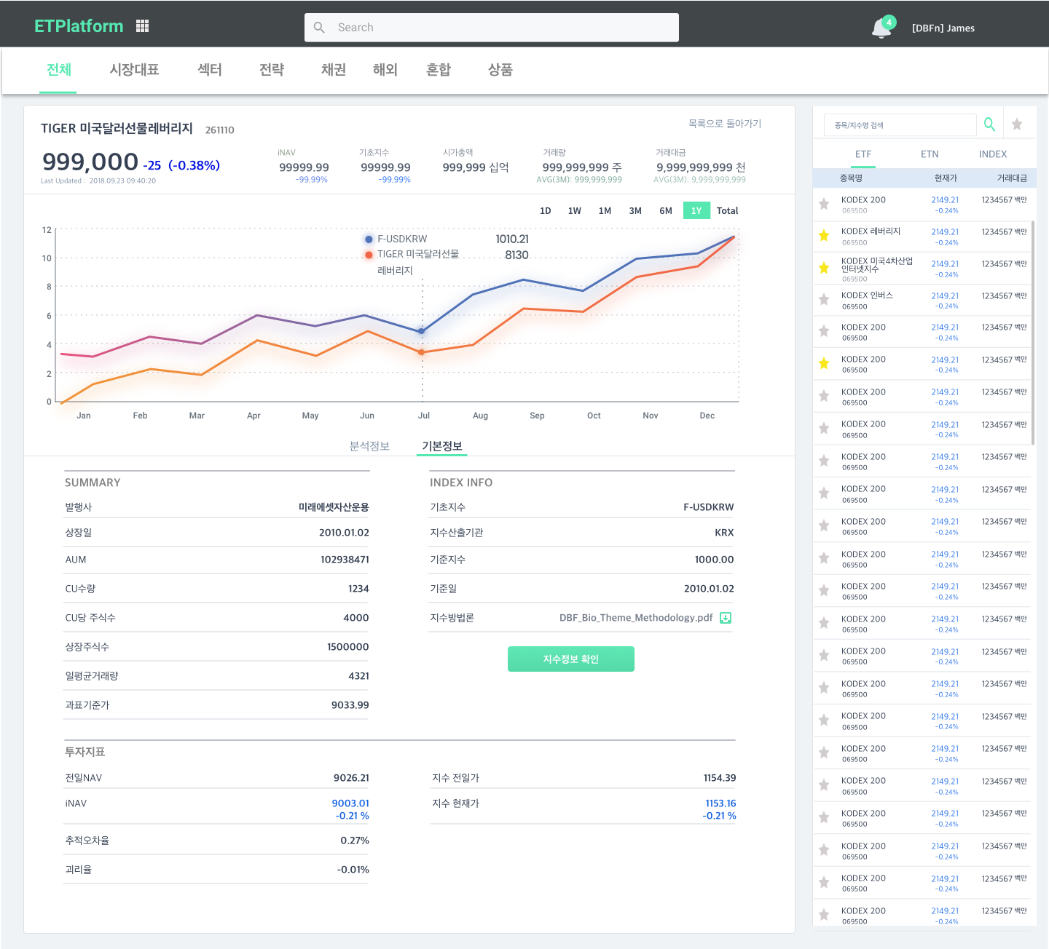
4.1.2 ETP 기본정보
ETP_OP_02
ETP 종목의 기본 정보 및 시세, 기초지수정보를 조회한다
1
2
9
3
종목명, 단축코드, 상품개요(있을경우에한해)
링크를 클릭하면 ETP관리HOME(ETP_OP_01)로 돌아간다.
종목의 시세를 보여준다
차트는 지수정보(IDX_MNG_03)과 동일하며 ETP종목과 기초지수의 정보를 같이 보여준다.
ETP의 기본정보
기초지수 기본정보
버튼을 클릭하면 기초지수정보조회화면이 팝업된다.
투자지표 정보
ETF. ETN, INDEX 별로 전체리스트를 보여준다
리스트 영역을 클릭하면 해당 정보를 왼쪽 컨텐츠 영역에 보여준다.
분석정보를 defaul로 배치, 기본정보는 탭메뉴를 클릭할때 보여준다.
ETP_OP_01
4
10
11
5
6
7
8
ETP_OP_07_01

Slide 39
4.1.2 ETP 기본정보(계속)
ETP_OP_02
현재가와, 대비, 등락률을 표시. 대비와 등락률은 폰트를 작게
ETF일경우 Inav를, ETN의 경우 IIV 와 그 등락률을 표시. (ETF/ETN에 따라 라벨명을 다르게 한다. ETF: iNAV, ETN: IIV)
기초지수의 현재가와 등락률을 보여준다.
ETF중 배율이 1이 아닌 종목(레버리지, 인버스)에 대해서는 참고지수의 현재가, 등락률을 보여준다.
ETN은 배율에 상관없이 기초지수의 시세를 보여준다
시가총액을 [십억]단위로 보여준다
거래량을 보여주고, 하단에 거래량 이동평균60일(3개월)을 보여준다
거래대금을 [천]단위로 보여준다 하단에 거래대금 이동평균60일(3개월)을 보여준다
1
2
3
4
5
6

Slide 40
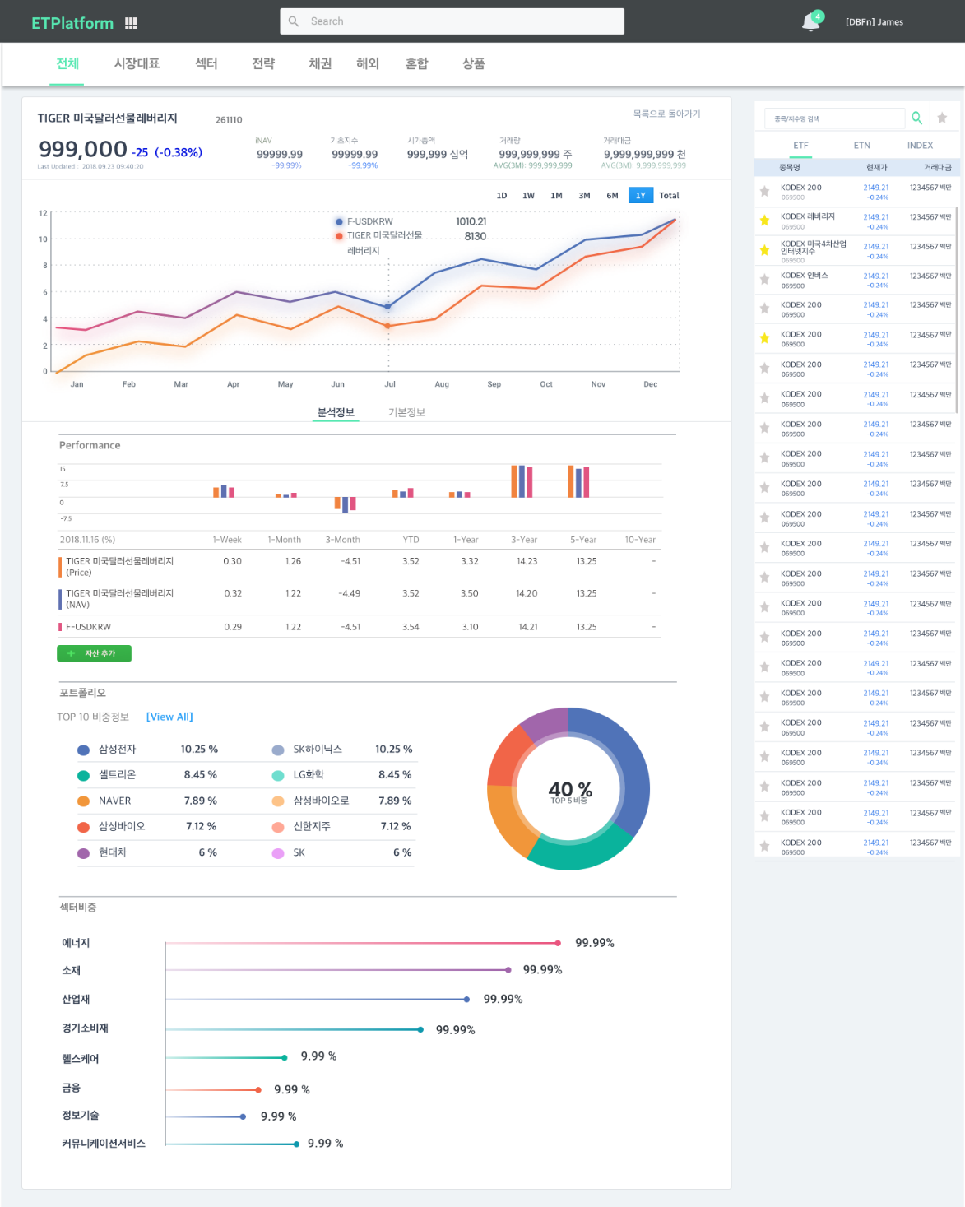
4.1.3 ETP 분석정보
ETP_OP_03
etp 가격기준, nav기준, 기초지수가격 에 대한 기간별 수익률을 보여주고, 그래프로표현한다
비교자산군을 추가할 수 있다. 버튼명을 ‘비교하기’로 변경(2019.04.12) – 조회가능 종목: ETP, ETN, 기초지수 (일반종목은 조회 또는 추가 불가!)
포트폴리오정보는 pdf정보를 통해 보여주고 비중기준 TOP10 종목을 보여준다.
링크를 클릭하면 모든 종목의 비중정보가 POPUP된다
성과 비교는 최대 5종목 까지 가능하도록 한다. (5종목 이상 선택은 불가!)
- 최초화면 조회시 디폴트 값으로 해당종목의 1) PRICE, 2) NAV, 3) 기초지수 를 보여준다.
- 추가한 종목은 TRASH버튼을 클릭하여 삭제가 가능하도록 한다. 단, 종목의 PRICE 성과는 지울 수 없게 한다.
6. 섹터별 비중정보를 차르로 보여준다.
차트유형: vertical bar chart
7. 분석정보를 Default로 set
7
1
5
2
ETP_OP_07_01
3
4
6

Slide 41
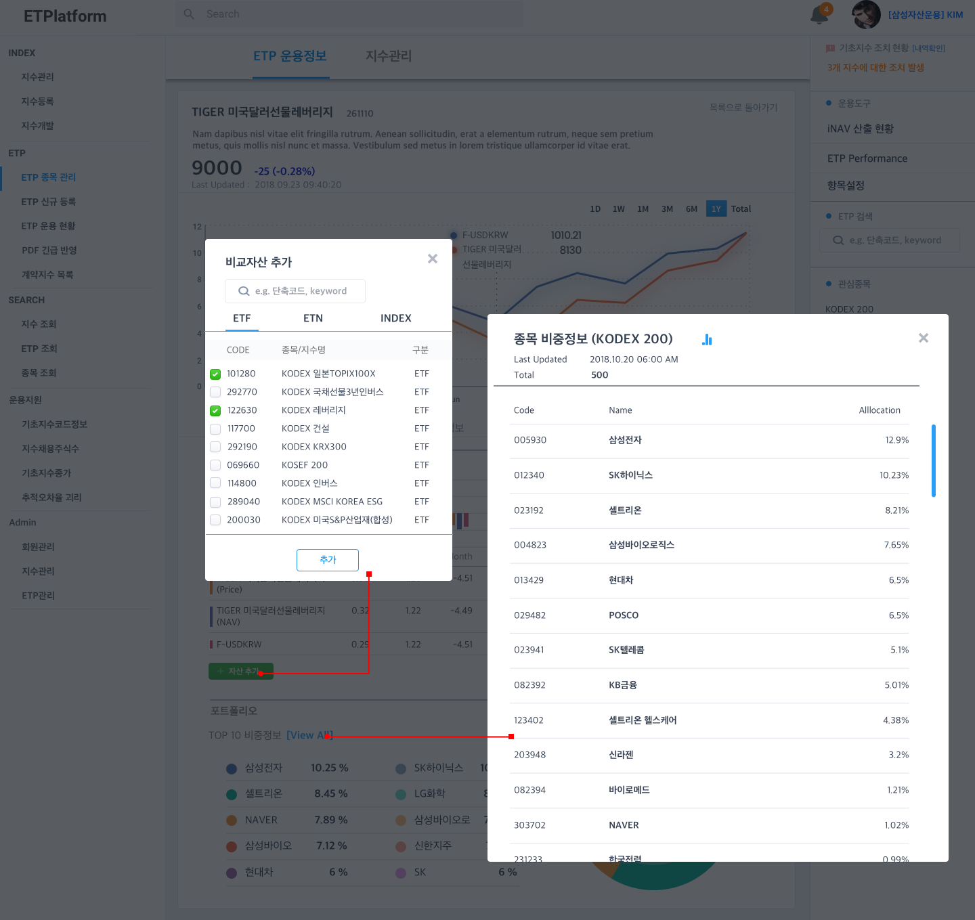
4.1.4 ETP 분석정보 Popup
ETP_OP_03_01
단축코드, 또는 KEYWORD 찾기
ETF/ETN/INDEX 별로 TAB MENU 구성
복수개의 종목을 선택가능. (향후 성능 검토후 재조정)
버튼을 누르면 성능조회화면(ETP_OP_03)에 해당종목이 추가된다
ETP 구성종목의 비중을 나타내준다
1
2
5
3
4

Slide 42
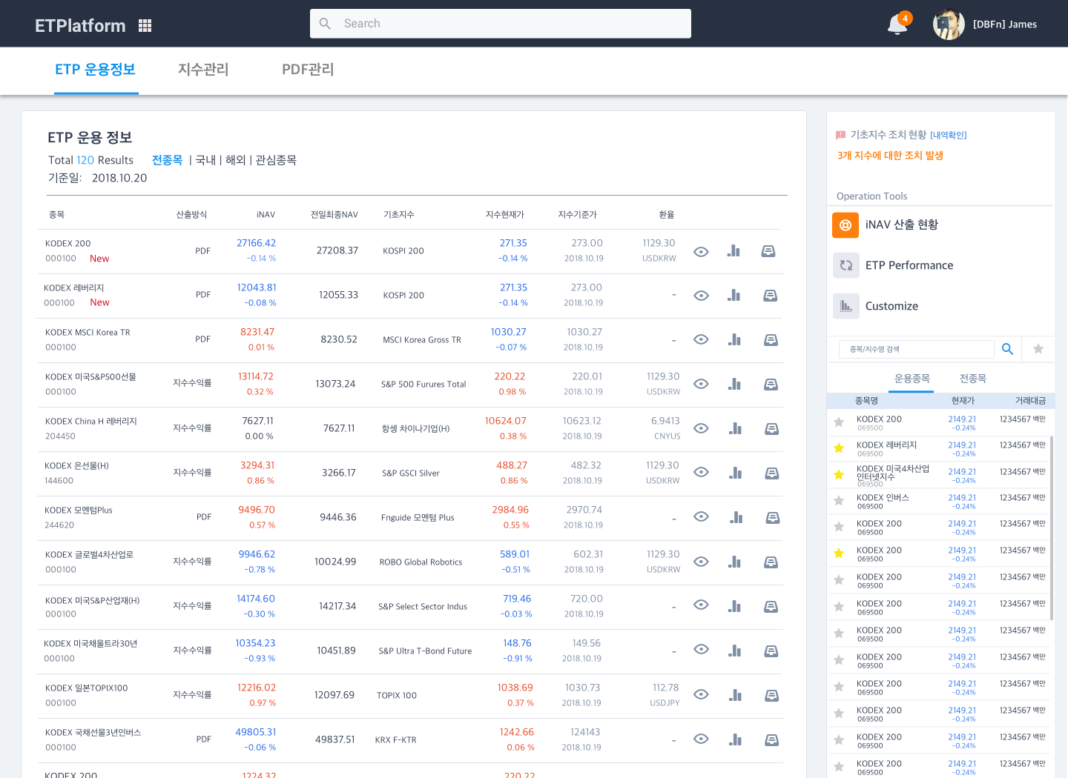
4.1.5 ETP 투자지표 산출현황
ETP_OP_04
투자지표산출 현황은 컨트롤패널의 운용지원툴에서 선택하여 볼수 있다. ETP의 투자지푠산출과 관련한 정보를 모아서 보여준다
투자지표산출과 관련한 항목을 모아서 테이블 컬럼을 세팅한다
아이콘을 클릭시 종목의 투자지표 상세산출현황이 POPUP된다
PDF방식: ETP_OP_04_01
지수연동방식: ETP_OP_04_03
ETP_OP_04_01
ETP_OP_04_03
1
2

Slide 43
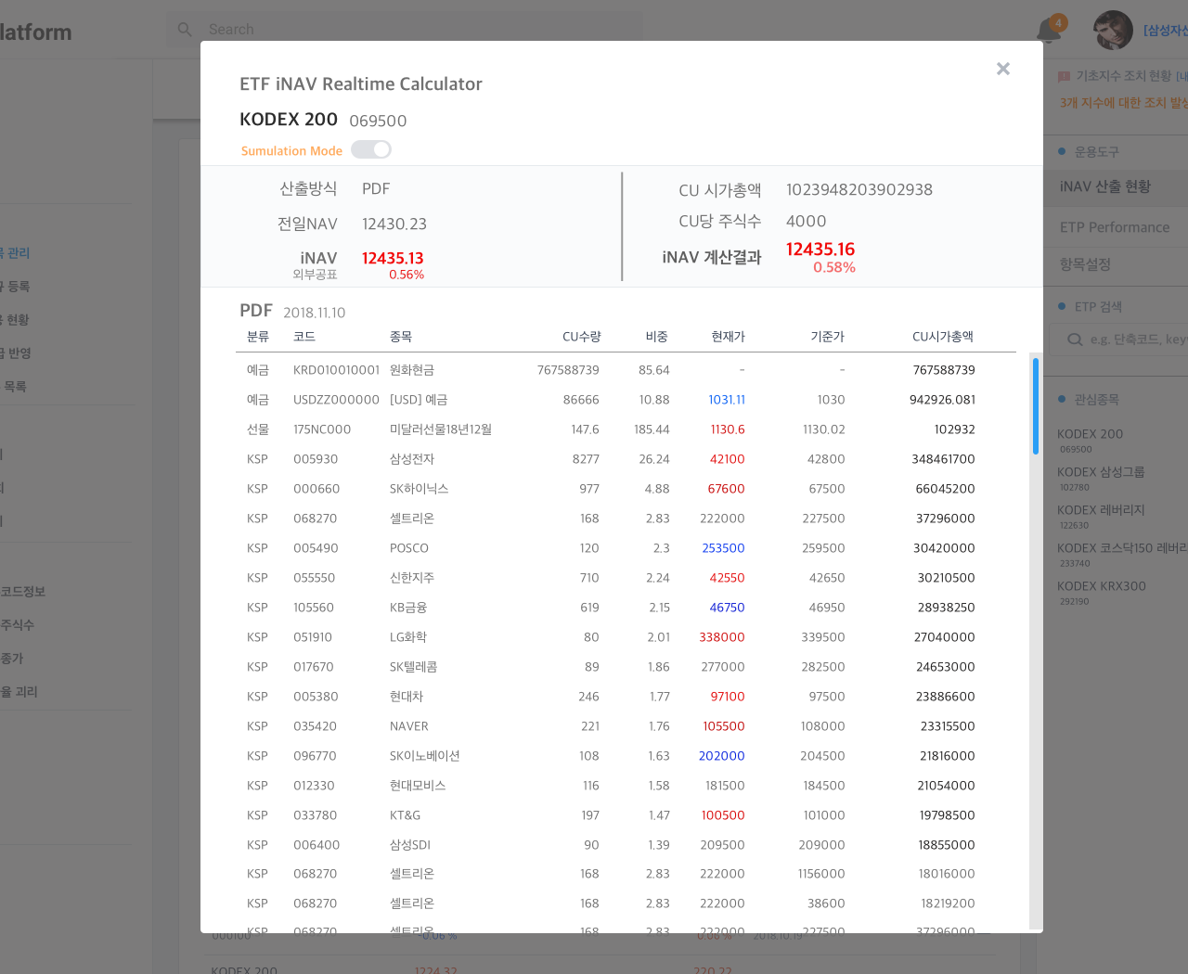
4.1.6 ETP 투자지표 산출 계산기(PDF)
ETP_OP_04_1
시뮬레이션 토글버튼을 클릭하면 시뮬레이션모드로 진입한다. 시뮬레이션모드에서는 포트폴리오 종목추가, 주식수를 조정하여 투자지표를 산출해 볼수 있다
외부공표 INAV는 실제 운영서버에서 산출되어 분배되는 값이다
INAV계산결과는 백데이터를 운영서버와 동일하게 사용하고, 플랫폼에 산출로직을 통해 계산된 값이다
데이터의 기준일자를 표시한다
계산기 내용을 EXCEL로 변환 후 다운로드
ETP_OP_04_02
5
1
2
3
4

Slide 44
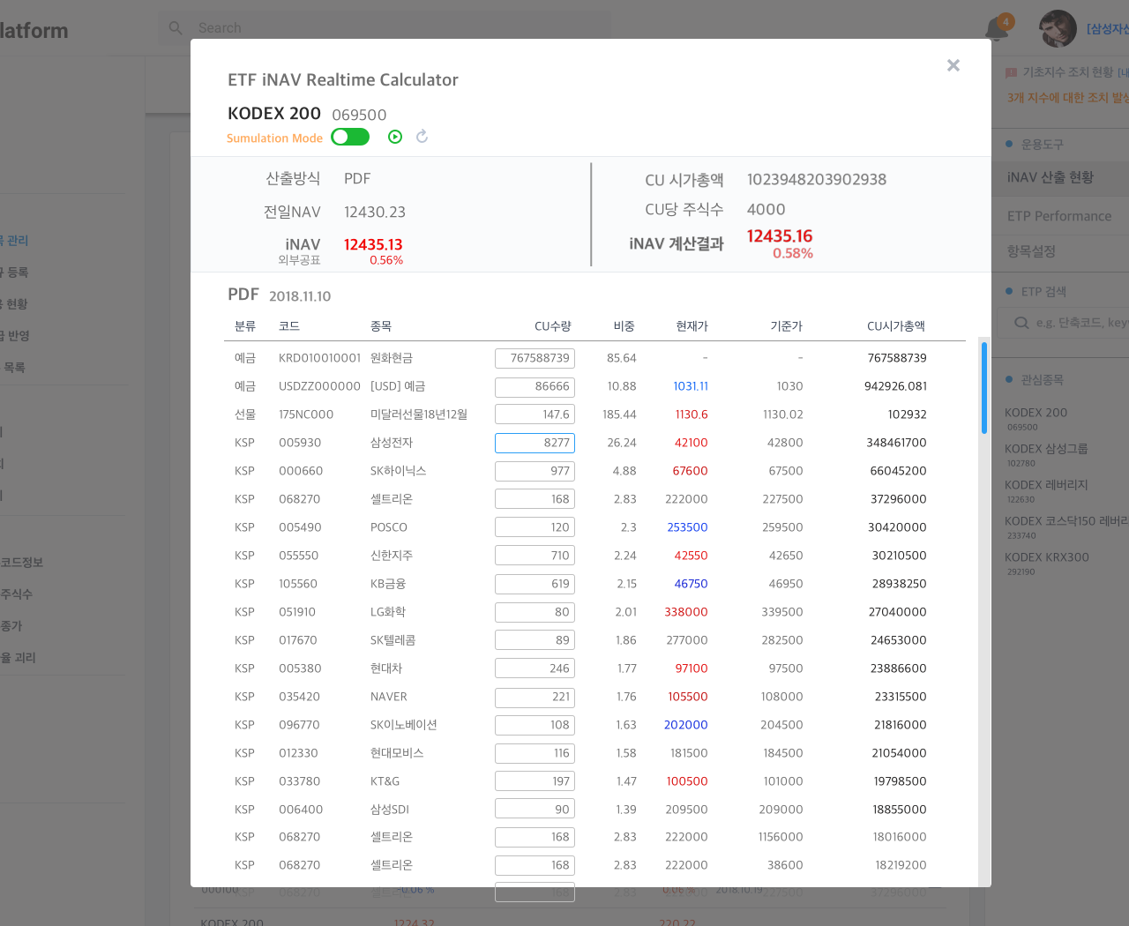
4.1.7 ETP 투자지표 산출 시뮬레이터(PDF)
ETP_OP_04_2
최초진입시 플레이버튼은 중단상태로 되어 있으며 클릭시 하단의 PDF수량 정보를 가지고 투자지표를 산출한다. 활성화되어있는 버튼을 누를경우 투자지표산출을 중단한다
하단의 내역을 수정하고 시뮬레이션을 다시 돌릴때 사용한다. 클릭하면 백데이터를 RESET하여 산출한다
시뮬레이션모드에 들어오면 CU수량을 바꿀수 있는 INPUT FORM이 생성된다
수정중인 항목은 테두리색을 구분한다
1
2
3
4

Slide 45
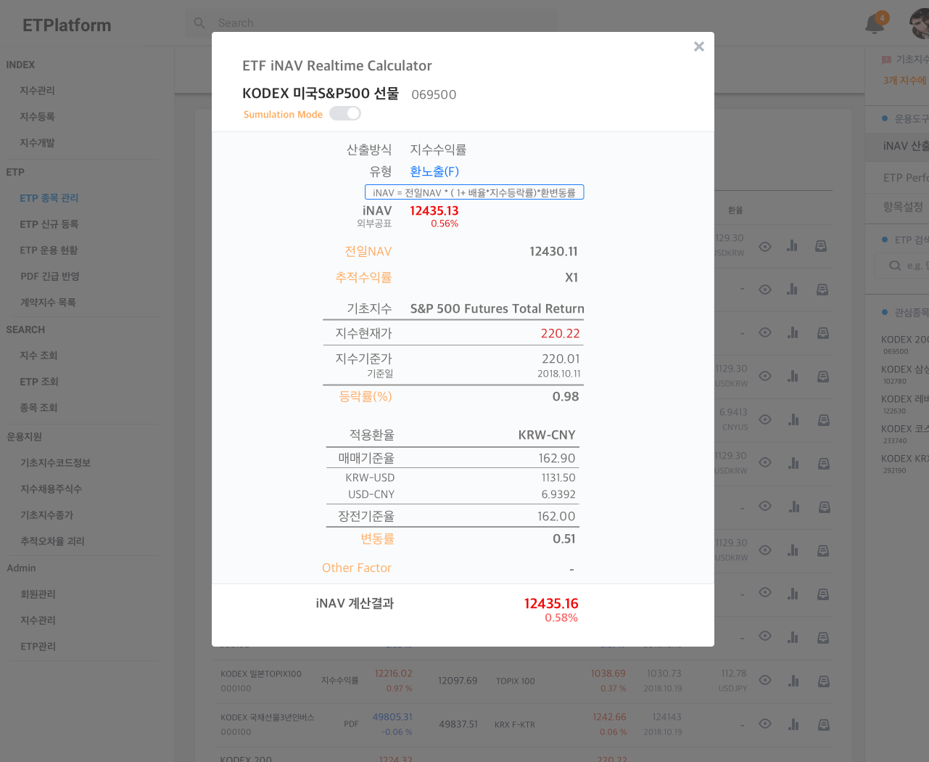
4.1.8 ETP 투자지표 산출 계산기(지수연동)
ETP_OP_04_3
지수연동방식(지수수익률방식)은 ETP종목별로 10여개의 정형화된 로직을 가지고 있다. 유형에 따른 팝업 템플릿은 따로 구성해야한다.
운영서버에서 실제로 산출되어 외부로 배포되는 값
운영서버와 동일한 로직으로 플랫폼에서 계산되는 값
계산기 내용을 엑셀로 변환 및 다운로드
4
1
2
3

Slide 46
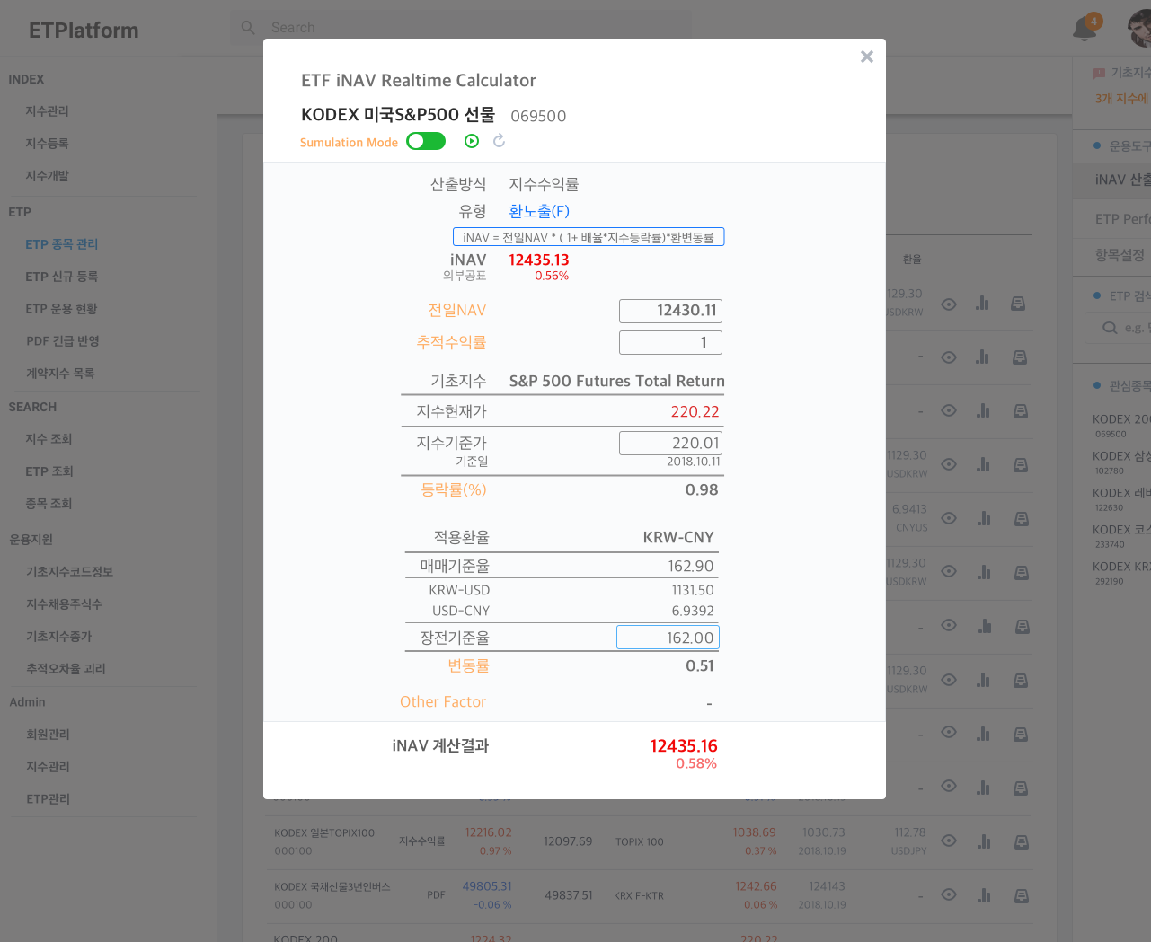
4.1.9 ETP 투자지표 산출 시뮬레이터(지수연동)
ETP_OP_04_04
시뮬레이션 모드에서 항목의 값을 조정한다
1

Slide 47
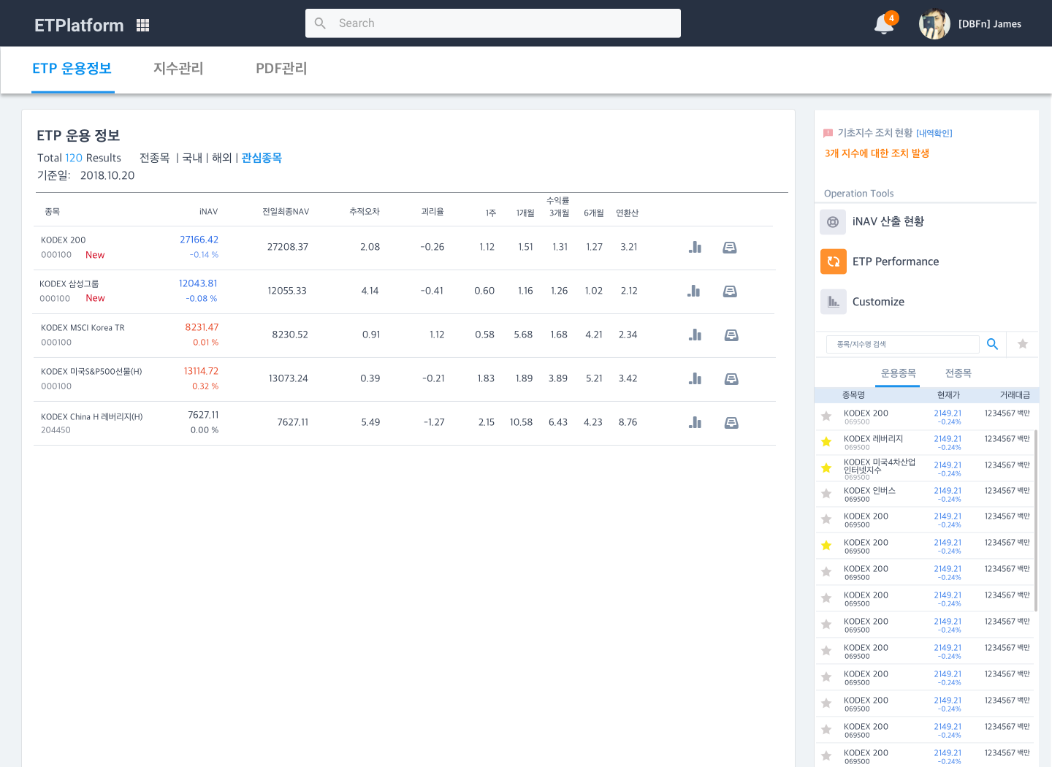
4.1.10 ETP 성과정보
ETP_OP_05
펀드 성과정보 항목을 디스플레이한다
1

Slide 48
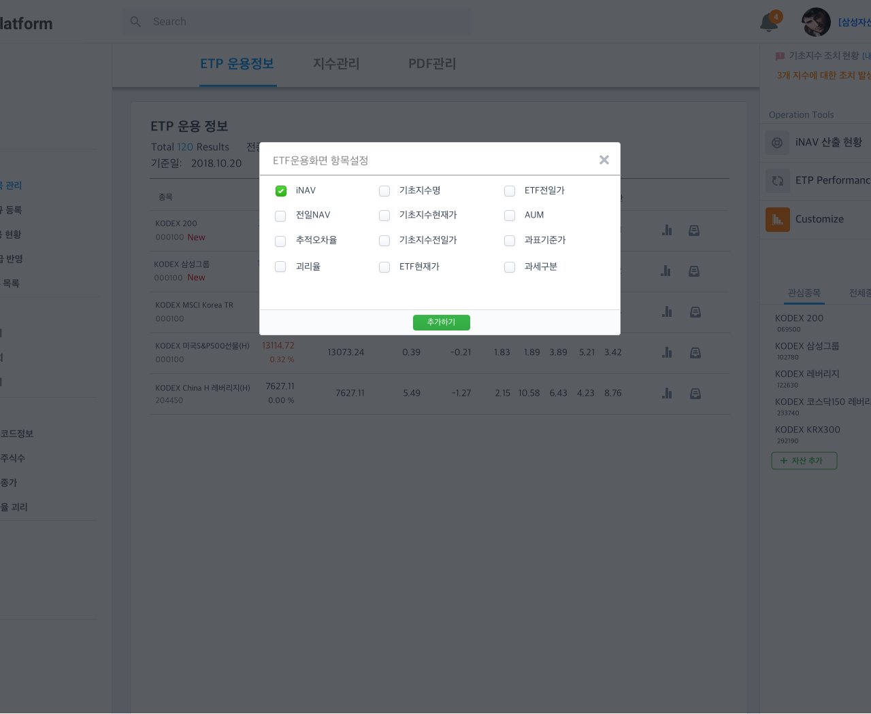
4.1.11 ETP 조회항목 설정
ETP_OP_06
원하는 항목을 선별하여 보여준다
만약 아무것도 선택하지 않을 경우, 종목정보(종목명 및 단축코드)만 테이블에 보여준다
1

Slide 49
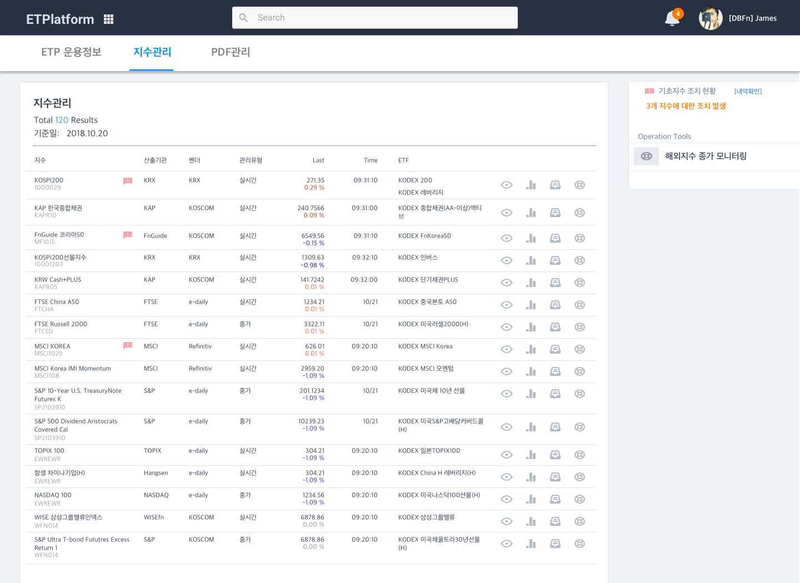
4.1.12 ETP 기초지수 관리
ETP_OP_07
발행사가 사용하는 기초지수 정보를 보여준다
3
4
조치내역이 발생한 지수를 우선적으로 보여주고, 총펀드규모가 큰 지수순으로 소팅하여 보여준다.
조치내역이 발생한 지수의 경우 아이콘으로 표시
컨트롤 패널부에 지초지수의 조치현황을 보여준다
링크를 클릭하면 상세 조치현황 POP
지수별 정보확인 POPUP
지수의 상세구성정보확인 POPUP
지수조치 내역확인 POPUP
4번과 다른점은 4번은 전지수에 대한 조치내역을 보여주고, 7번은 특정지수에 대한 조치내역만 보여준다는 점
지수 오류내역 확인 POPUP
해외지수 종가모니터링(ETP_OP_08)로 이동
테이블내용을 엑셀로 변환 및 다운로드
아이콘은 엑셀 변환하지 않는다.
10
ETP_OP_07_01
ETP_OP_07_02
1
9
2
5
6
7
8
ETP_OP_07_03*
ETP_OP_07_04
ETP_OP_08

Slide 50
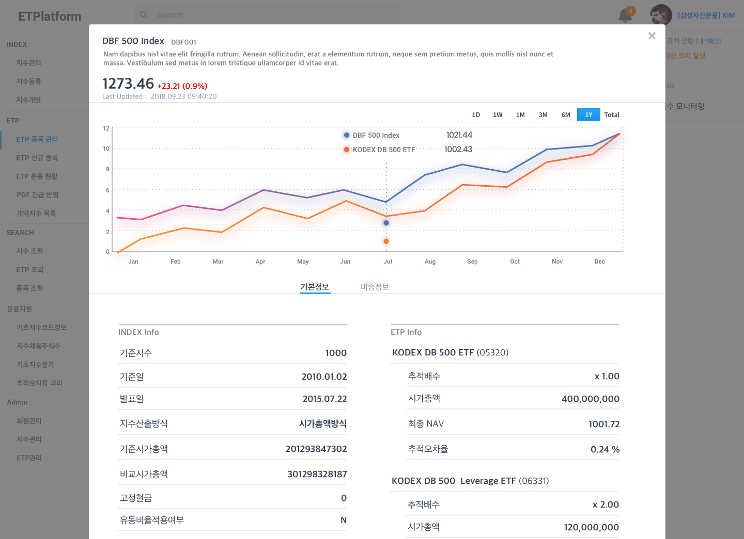
4.1.13 ETP 기초지수 기본정보 Popup
ETP_OP_07_01
지수정보 조회화면인 IDX_MNG_03과 내용이 동일하다. IDX_MNG_03과 다른 점은 정보공개 처리관련 CONTENTS가 빠져있다는 것이다.
세부 내용은 IDX_MNG_03 참조

Slide 51
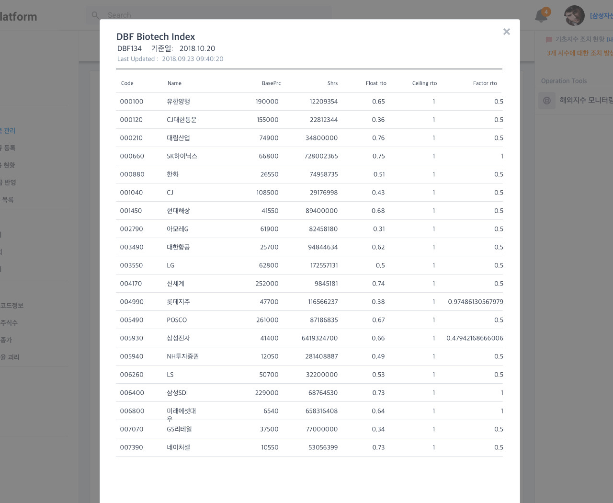
4.1.14 ETP 기초지수 종목 비중 상세정보 Popup
ETP_OP_07_02
지수구성종목정보로써 IDX_MNG_06와 동일한 CONTENTS다
1
세부내용은 IDX_MNG_06 참조
1. 테이블 내용을 엑셀로 변환 및 다운로드

Slide 52
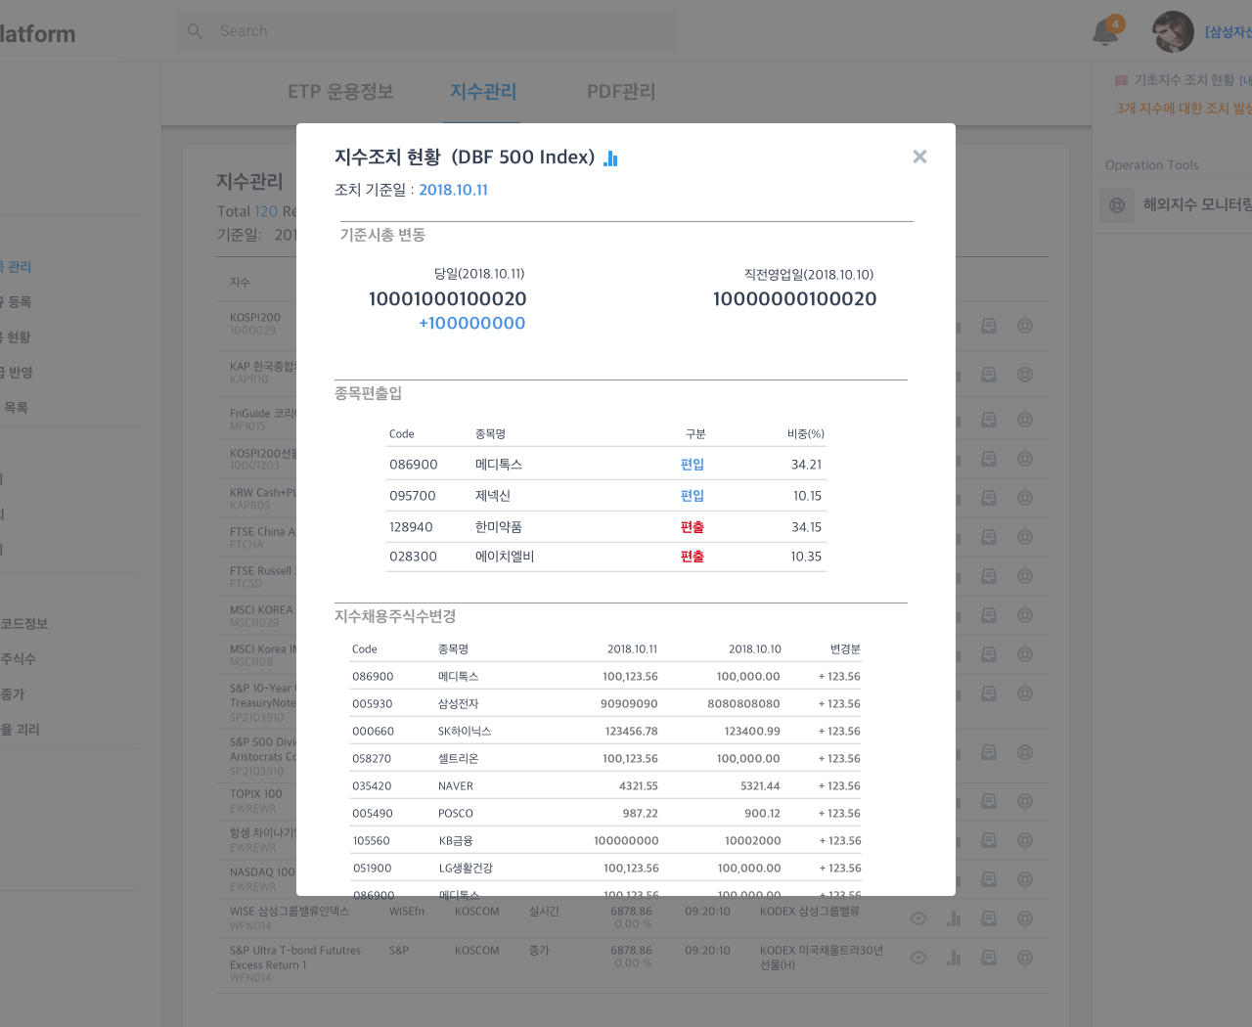
4.1.15 ETP 기초지수 조치내역 Popup
ETP_OP_07_3
지수별 조치현황을 보여준다. IDX_MNG_06_01과 동일하다.
세부내용은 IDX_MNG_06_01 참조

Slide 53
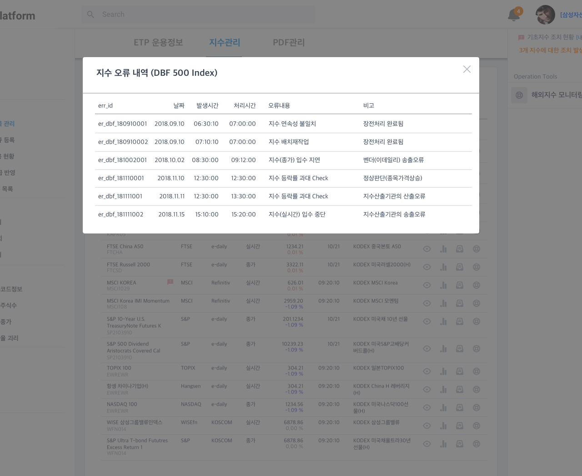
4.1.16 ETP 기초지수 오류내역 Popup
ETP_OP_07_04
기초지수의 오류내역 관리(최대 1년)
지수오류의 유형을 정의. 기초지수에 대한 모니터링을 통해 지수별 오류내용을 로깅
관리자(코스콤)가 해당 오류에 대한 코멘트를 남긴다.
1
2

Slide 54
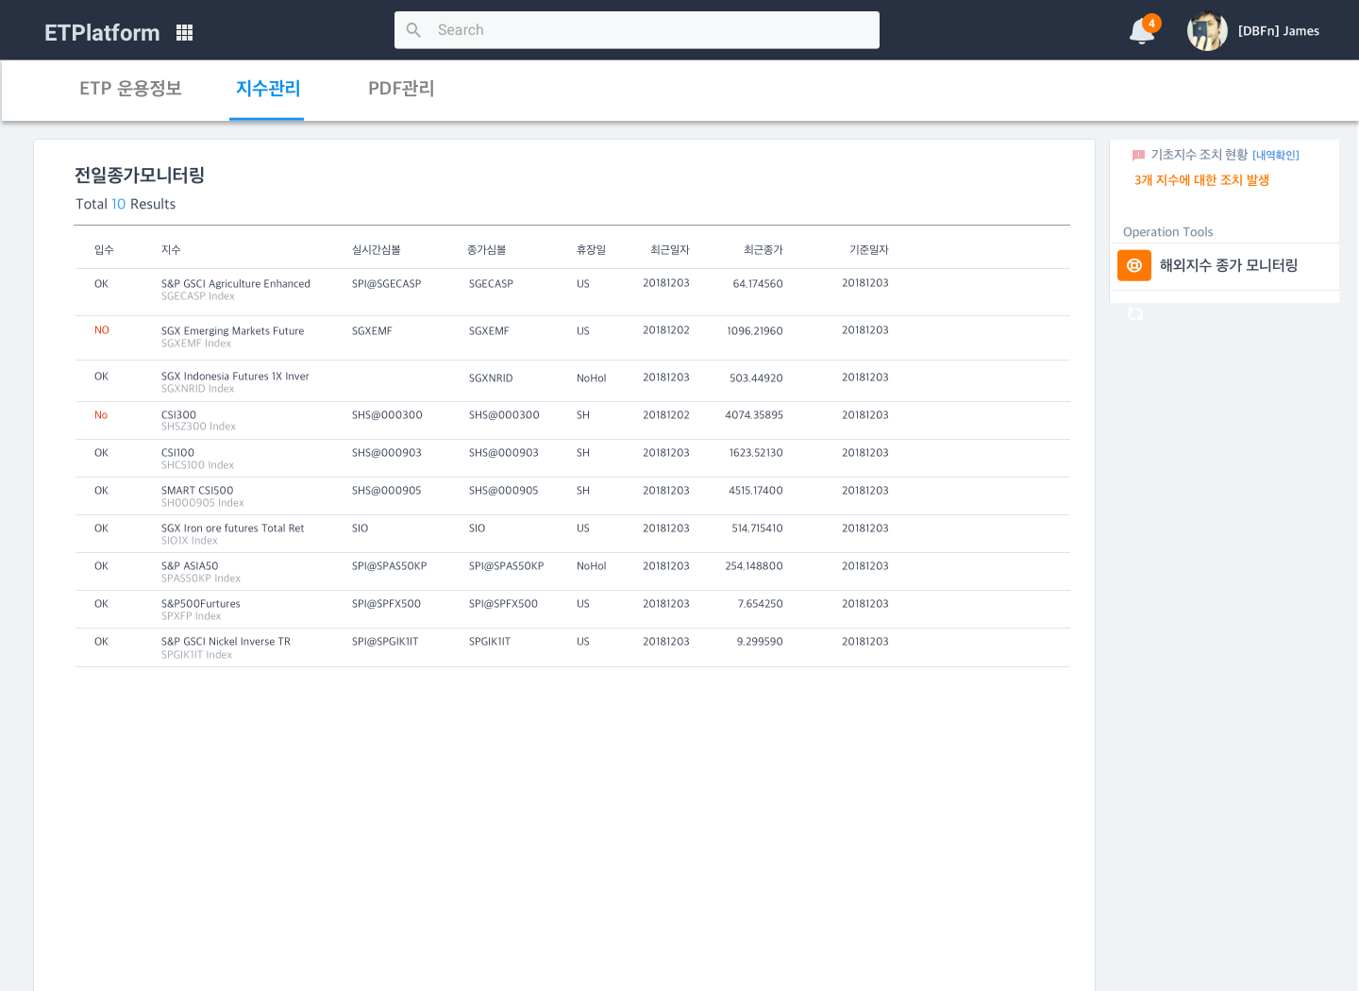
4.1.18 ETP 해외 기초지수 입수 모니터링
ETP_OP_08
해외지수 종가 입수 모니터링 화면이다
CHECK의 1499화면을 참고하여 내용을 구성한다.
아이콘을 클릭하면 종가모니터링을 종료하고 지수관리화면(ETP_OP_07)으로 이동
1
ETP_OP_07

Slide 55
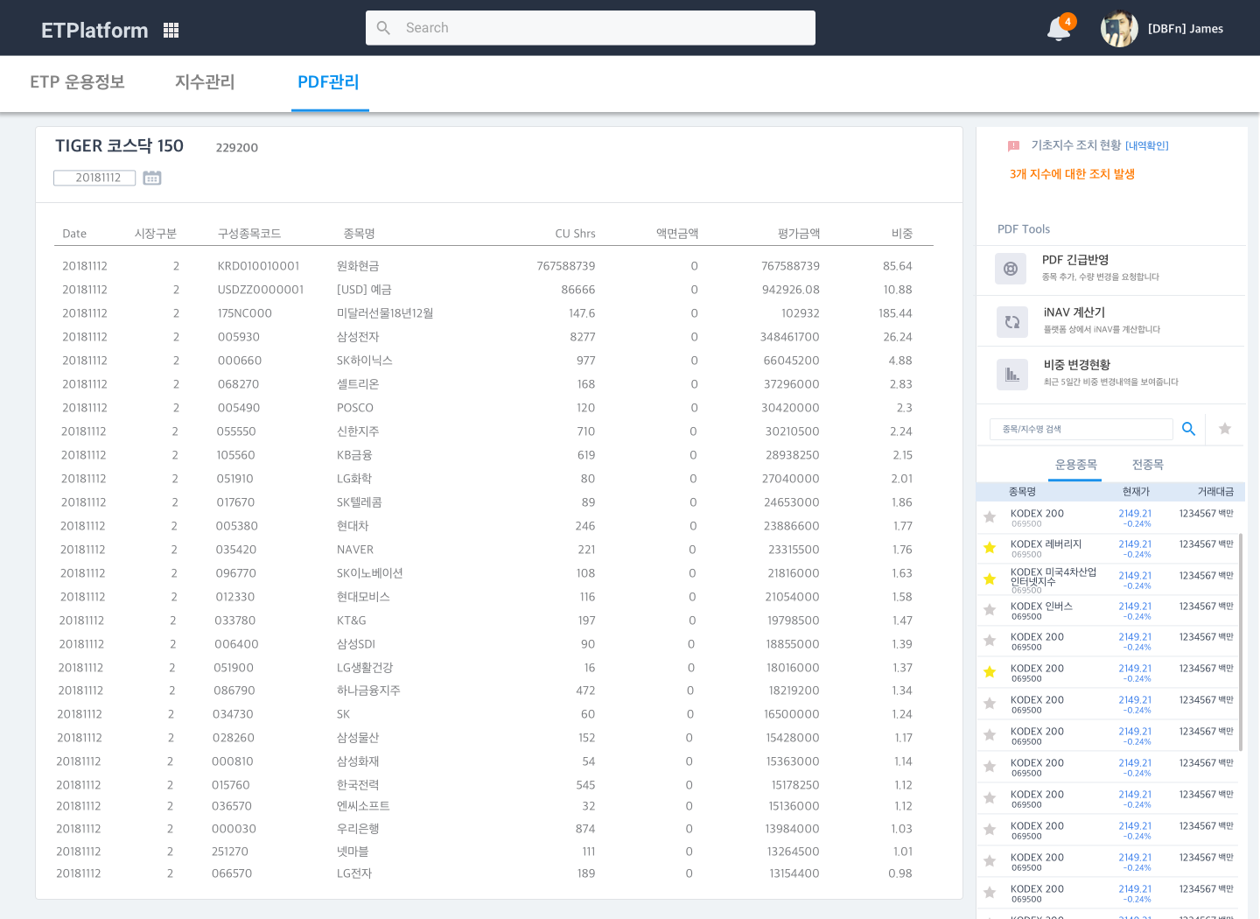
4.1.19 ETF PDF 정보조회
ETP_OP_09
PDF관리화면으로 ETF종목별 PDF를 조회하고, 발행사 소유의 종목에 대해 PDF 변경작업 및 Inav 산출현황을 확인할 수 있다
ETP_OP_10
검색어 입력을 통해 다른 종목을 선택할 수 있다
날짜를 지정한다
발행사소유 종목에 한해 활성화 되며, 버튼을 클릭시 PDF변경모드로 전환한다
발행사소유 종목에 한해 활성화 되며, 버튼을 클릭시 Inav계산기가 팝업된다
플랫폼 참여자 모두에게 공개된 정보이며, 최근 5거래일 간의 비중을 보여주는 화면으로 변환된다
종목을 클릭하면 해당 종목의 PDF내역을 보여준다
종목리스트는 상단의 탭메뉴에 따라 운용종목 / 전체 ETF를 보여준다.(ETN, INDEX 검색 제외)
테이블 내용을 엑셀로 변환 및 저장
1
ETP_OP_11
2
8
ETP_OP_12
3
4
5
6
7

Slide 56
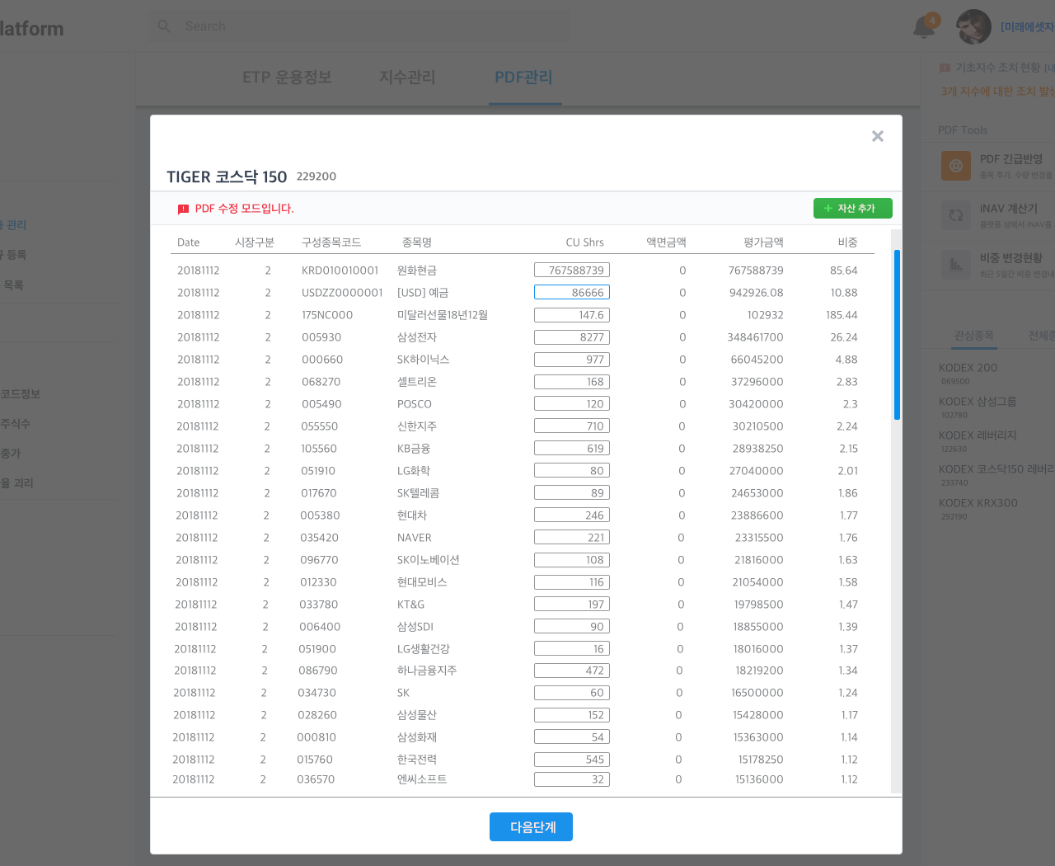
4.1.20 ETF PDF 변경
ETP_OP_10
PDF 변경작업용 MODAL
ALERT메세지로 사용자에게 PDF수정화면에 진입하였음을 알린다
PDF내 새로운 자산을 추가하는 행을 생성한다
비중을 변경한다
작업을 취소하고 창을 닫는다
다음단계로 간다
1
5
2
ETP_OP_10_1
3
4
6

Slide 57
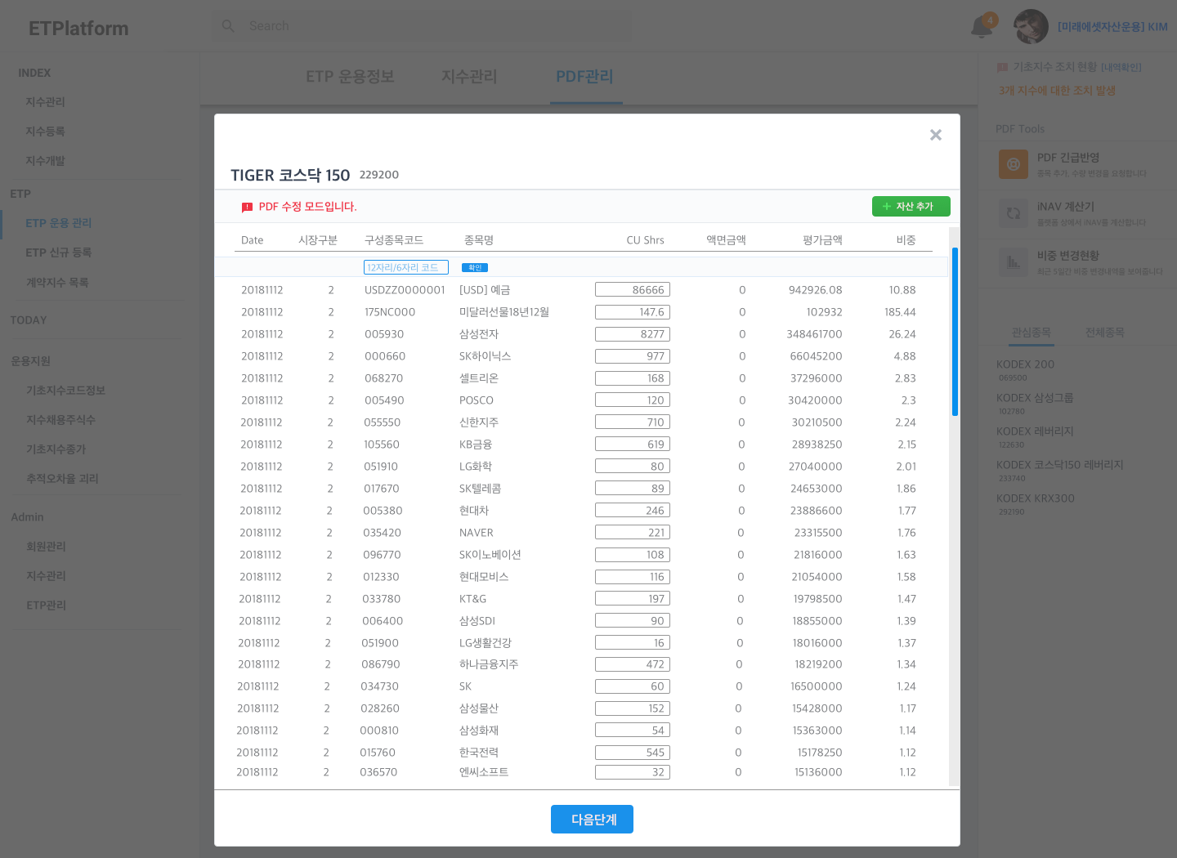
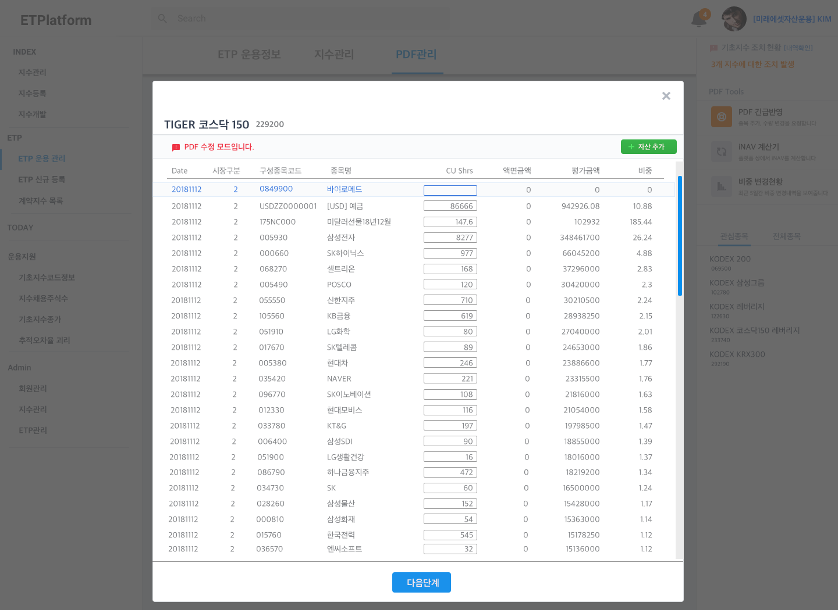
4.1.21 ETF PDF 변경 (신규 자산 추가)
ETP_OP_10_1
새로운행이 생성되고, 종목코드 입력을 위한 인풋폼이 생성된다. 12자리코드 또는 단축코드를 입력할 수 있다
확인버튼을 누르면 입력받은 코드가 서버에 있는지 확인하고 결과를 리턴
1,2번과정으로 찾은 종목의 기본정보를 세팅하고, CU수량을 넣을 수 있는 인풋창을 만든다.
1
2
3

Slide 58
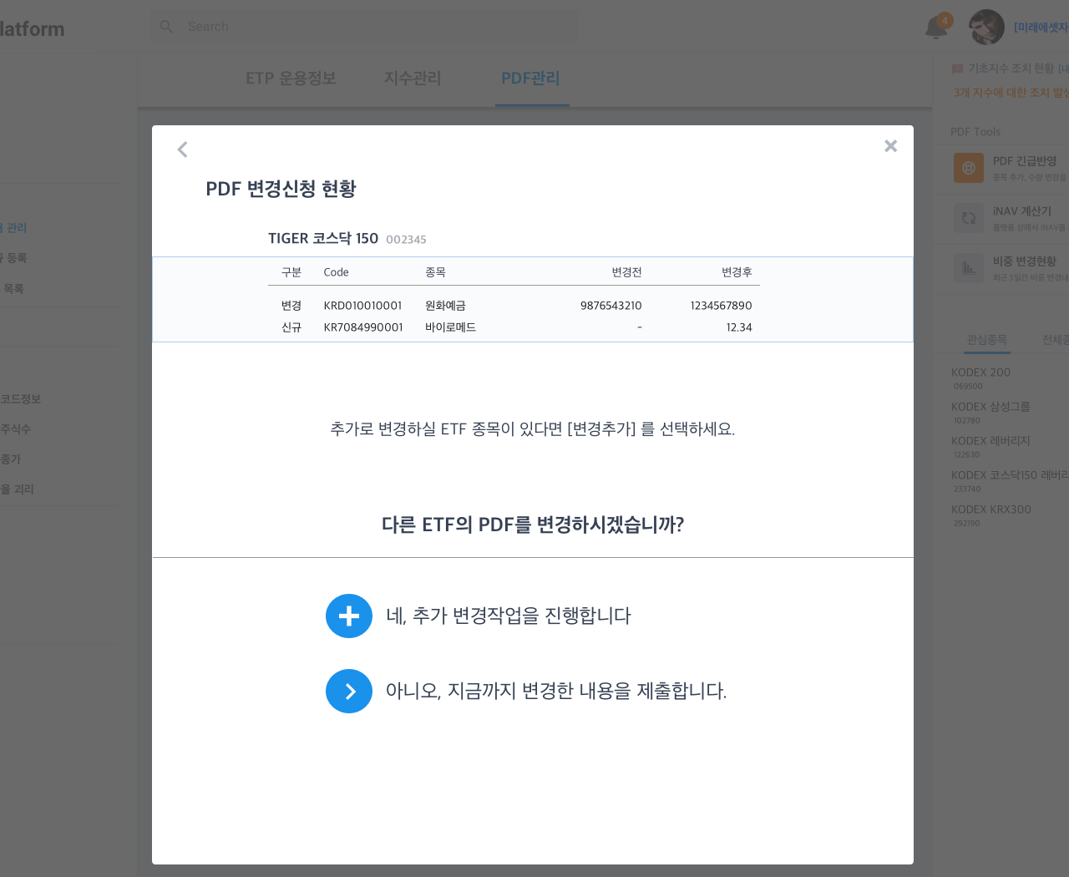
4.1.22 ETF PDF 변경 (변경내용확인)
ETP_OP_10_2
이전작업으로 이동한다. 사용자가 변경내역을 확인하고, 재수정이 필요할 경우 사용
변경한 내역을 보여준다
다른 ETP에 대한 PDF변경을 진행한다
변경 내용을 플랫폼으로 전송한다
작업을 취소한다
1
5
ETP_OP_10
2
ETP_OP_10_3
3
4
ETP_OP_10_4

Slide 59
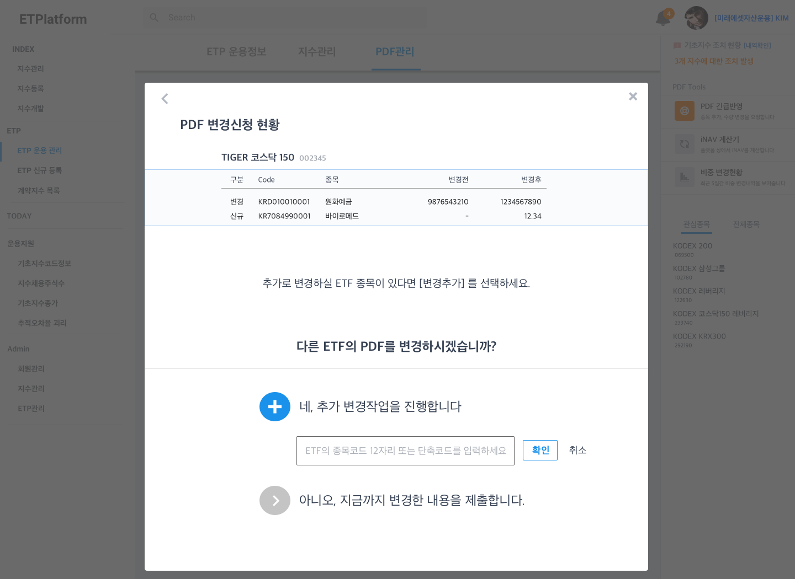

4.1.23 ETF PDF 변경 (추가변경작업)
ETP_OP_10_3
추가로 변경할 ETP를 입력받는다. 12자리코드, 6자리코드로 조회가 가능하다
추가변경작업을 선택했을때 ‘아니오, 지금까지 변경한 내용을 제출합니다’는 비활성화 처리한다
변경작업은 소속 발행사의 ETF에 한해 변경이 가능하다. 이외 종목 또는 없는 종목을 골랐을 경우 오류를 알려준다
1
2
3

Slide 60

4.1.24 ETF PDF 변경 (작업완료)
ETP_OP_10_4
플랫폼으로 변경내역이 제출되면 해당 내역을 보여준다

Slide 61

4.1.25 ETF PDF INAV 계산기
ETP_OP_11
ETP_OP_04_1과 동일한 Inav계산기이다
1

Slide 62

4.1.26 ETF PDF 비중변경현황
ETP_OP_12
최근 5거래일의 비중변경현황을 보여준다
아이콘을 클릭하면 PDF조회화면으로 이동한다
1
2
ETP_OP_09

Slide 63

4.1.27 ETF LP스프레드
ETP_OP_13
아이콘을 클릭하면 LP호가스프레드 정보를 보여준다
LP최우선매수호가: F40544 | LP최우선매도호가: F40545 | LP스프레드: F33294
INAV,현재가, LP매수호가, LP매도호가 현황을 시각화하여 보여준다 (협의후 UI변경가능)
아이콘을 클릭하면 해당종목의 LP스프레드 인트라를 확인하는 팝업을 띄운다. (ETP_OP_13_1 로 이동)
2
3
1
4
ETP_OP_13_1

Slide 64

4.1.28 ETF LP스프레드_종목상세
ETP_OP_13_1
ETP 종목상세에서 보여주는 시세정보와 동일하며, LP스프레드 평균을 추가하여 보여준다
LP스프레드평균은 당일 인트라로 쌓여있는 LP스프레드값의 평균이다.
일중차트이며 INAV, LP최우선매수호가, LP최우선매도호가 3가지 값을 보여준다.
주황색: INAV
밝은회색: LP최우선매도호가
짙은회색: LP최우선매수호가
일중스프레드현황을 보여준다. 정렬은 최근시간 순.
높이를 초과할 경우 스크롤바가 나타난다
1
2
3
4

Slide 65

4.2.1 ETP 신청현황
ETP_REG_01
ETP상장관리플랫폼의 ETP신청현황을 플랫폼으로 이식한다
1

Slide 66

4.2.2 ETP 신규등록
ETP_REG_02
ETP상장관리플랫폼의 ETP신청탬플릿을 플랫폼으로 이식한다
1

Slide 67
5. ETP 및 지수 정보 조회
5.1 ETP 정보조회
5.2 INDEX 정보조회
5.1.1 ETP 전체목록 (업데이트 필요)
5.1.2 ETP 시장대표
5.1.3 ETP 섹터별
5.1.4 ETP 테마별
5.1.5 ETP 전략별
5.1.6 ETP 채권 (업데이트 필요)
5.1.7 ETP 해외
5.1.8 ETP 혼합 (업데이트 필요)
5.1.9 ETP 상품 (업데이트 필요)
5.1.10 ETP 종목 조회화면#1
5.1.11 ETP 종목 조회화면#2
5.2.1 TODAY
5.2.2 지수사업자별 (업데이트 필요)

Slide 68

5.1.0 ETP 정보 조회를 위한 카테고리 구조 설명
MKT_INFO_ETP_00
1
ETP의 상품분류 체계
각 상품분류별로 세부 분류를 가지며, 화면별로 특성에 맞는 summary(또는 통계치)를 상단에 배치 시키고, etp 리스트를 출력한다
2
상품분류는 “플랫폼_ETP분류.XLS”를 따른다.

Slide 69

5.1.2 ETP 시장대표
MKT_INFO_ETP_02
시장을 대표하는 지수 중 공신력있는 5개지수에 대한 시세를 보여준다
5개지수: KOSPI종합, KOSPI200, KOSDAQ종합, KOSDAQ150, KRX300
해당 지수를 추종하는 ETF, ETN의 총규모를 보여준다.
지수별로 ETP 목록을 보여준다
1
2
3

Slide 70

5.1.2.1 시장대표 (통계부분)
MKT_INFO_ETP_02_1
지수명
지수현재가 및 등락, 등락률
등락이 +일때는 파란색으로, -일때는 빨간색
차트정보
10일간의 종가기준 차트
ETF 총규모
총규모 산정방식
(종목) 해당지수를 기초로 하는 ETF중 정배열만 규모산정(레버리지, 인버스는 규모산정에서 제외)
정배열 ETF의 순자산가치 총액의 합
ETN 총규모
ETN 총규모 산정방식
(종목) 해당지수를 기초로하는 ETN중 정배열만 규모산정(레버리지, 인버스 제외)
정배열ETN의 판매금액의 합
판매금액: 주당내재가치 X (총발행주식수 - LP보유수량)
1
2
3
4
5

Slide 71

5.1.3 ETP 섹터
MKT_INFO_ETP_03
10개 섹터에 대한 요약 정보(통계정보)를 보여준다
섹터별 ETP 목록
1
2

Slide 72

5.1.3 ETP 섹터 (통계)
MKT_INFO_ETP_03_1
섹터명
섹터에 속한 종목 중 등락률이 가장 큰 종목을 선정하여, 해당종목의 등락률을 표시
등락률 옆에 해당 종목명 표시
ETF 총규모
총규모 산정방식
(종목) 해당지수를 기초로 하는 ETF중 정배열만 규모산정(레버리지, 인버스는 규모산정에서 제외)
정배열 ETF의 순자산가치 총액의 합
ETN 총규모
ETN 총규모 산정방식
(종목) 해당지수를 기초로하는 ETN중 정배열만 규모산정(레버리지, 인버스 제외)
정배열ETN의 판매금액의 합
판매금액: 주당내재가치 X (총발행주식수 - LP보유수량)
섹터에 속한 종목들의 등락으로 상승, 보합, 하락 종목 개수를 구하고 이를 STACKED BAR CHART 로 보여줌
섹터에 속한 종목 중 상승/보합/하락 종목 개수를 표시
1
2
3
4
5
6
7

Slide 73

5.1.4 ETP 테마
MKT_INFO_ETP_04
테마는 섹터와 다르게 분류가 체계화되어 있지 않기 때문에 종목명에서 키워드를 추출하여 WORD CLOUD 형식으로 보여준다
테마를 따르는 ETP 종목 리스트
1
2

Slide 74

5.1.5 ETP 전략
MKT_INFO_ETP_05
전략은 스마트베타, 배당, ESG, 구조화 로 분류한다. 해당 분류에 들어가지 않는 전략은 ‘기타’로 분류
상세 내용은 [MKT_INFO_ETP_03_1] 참고
전략별 ETP 리스트
1
2

Slide 75

5.1.7 ETP 해외
MKT_INFO_ETP_07
WORLD맵 상에 해외ETP의 국가정보를 표시한다. (추후 아시아, EU, 남미 등 대륙에 대한 표시를 어떻게 할지 논의 필요)
대륙별, 국가별 ETP상장종목의 개수와 규모를 보여준다.
대륙별, 국가별 ETP 리스트
1
2
3

Slide 76
5.1.10 ETP 종목 조회#1
MKT_INFO_ETP_10
ETP_OP_02 (4.1.2)와 동일한 컨텐츠
우측의 리스트에 있는 ETF, ETN, 지수를 클릭시 해당 컨텐츠를 왼쪽에 보여준다.
목록으로 돌아가기를 누르면, DEPTH2 리스트로 돌아간다
<예시> DEPTH2 섹터 리스트에서 개별 종목을 클릭하면 종목상세화면으로 이동한다. 이때 우측의 종목리스트를 누르면서 다른 종목들의 세부정보 조회가 가능하다. 만약 어떤 종목을 보고 있는 상태에서든지 [목록으로 돌아가기]버튼을 누르면 원래 있었던 DEPTH2 섹터리스트로 돌아간다.
3
2

Slide 77
5.1.11 ETP 종목 조회#2
MKT_INFO_ETP_11
ETP_OP_03 (4.1.3)와 동일한 컨텐츠

Slide 78

5.2.1 TODAY
MKT_INFO_IDX_01
업계에서 벤치마크로 사용하는 KOSPI, KOSPI200, KOSDAQ, KOSDAQ150 지수의 실시간 시황정보를 보여준다.
구성요소: 지수명, 현재가, 대비, 등락률, 차트
각 지수사업자 별로 5개의 지수를 보여준다.
HEADER 구성요소: 회사별대표이미지, 사업자명, 간략소개
지수에 대한 현재가, 성과정보를 보여준다
컬럼구성: 지수명, 현재가(하단에 등락률), 전일가, 성과(daily, 1week, 1month, ytd, 1year, 3year)
우측에 지수정보를 조회할 수 있는 아이콘을 배치
Default로 5개를 보여주고, 더보기 링크를 누를때마다 10개씩 더 보여준다. 더보기 아래에(현재보여주고 있는 지수숫자 / total 숫자)를 표기한다
지수사업자별 리스트를 보여줄 때, 정렬기준은 최근 지수를 등록한 지수사업자를 우선적으로 보여준다.
예를들어 Deepsearch에서 가장 최근에 지수를 만들었다면 최상단에 Deepsearch를 위치시킨다.
지수사업자별 지수 리스팅 정렬기준은
첫번째 : 최근 1개월내 만들어진 지수
두번째 : YTD성과순
으로 한다.
1
2
3
4
5
6
7

Slide 79

5.3.1 ETF 스크리너
MKT_INFO_SCRNR_01
좌측 조건추가 창에서 조건을 클릭하면, 우측 조건편집창에 해당 조건이 추가된다.
조건추가는 조건(대), 조건(중)으로 나뉘어져있다.
세부 목록은 다음장(5.3.1.1)에서 설명한다
조건값의 속성(백분율, 숫자, 문자)에 따라 범위를 설정할 수 있다. 아이콘을 드랍다운메뉴형식으로 범위식을 선택할 수 있다.
DEFAULT : 위
범위식: 위, 위거나 같은, 아래, 아래거나 같은, 사이, 같음, 같지 않음
좌측 조건추가에서 선택한 값의 속성이 문자일 경우 해당 메뉴는 비활성화 처리한다.
세부값을 조정할 수 있다.
DEFAULT : 0
백분율 또는 숫자일 경우 인풋란에 단위를 표시한다.
삭제아이콘으로, 클릭하면 해당 조건이 사라진다.
조건설정에 따른 검색결과리스트. 전체 ETF종목갯수 중 조건에 맞는 종목수를 보여준다
조건편집에 있는 모든 조건을 ‘AND’ 처리하여 결과를 뽑아낸다.
조건에 맞는 종목들을 보여줄때 TAB메뉴를 통해 보여준다.
상세 내용은 뒷장에서 설명
조건에 맞는 ETF들로써 조건편집에 있는 값을 바꾸거나, 추가/삭제할 때 자동으로 갱신한다.
결과를 엑셀로 다운로드한다.
추후 계정별로 해당기능을 활성/비활성화 처리가능하도록
종목명을 클릭시 해당종목의 상세화면을 보여주는 팝업(모달)을 띄운다.
클릭
조건생성
1
2
3
4
5
6
7
9
8
10

Slide 80
5.3.1.1 ETF 스크리너(계속)
MKT_INFO_SCRNR_01
조건설정 구현시 참고
조건(대) | 조건(중) | 조건값타입 | DEFAULT
키워드 | INPUT FORM | 문자열 | N/A
구성종목 | INPUT FORM | 백분율 | 0
성과 | 1일, 1주, 1개월, 3개월, YTD, 1년, 3년, 5년, 10년 | 백분율 | 0
산업 | 에너지, 소재, 산업재, 자유소비재, 건강관리, 금융, 정보기술, 커뮤니케이션서비스, 유틸리티, 부동산 | 백분율 | 0
자금유입 | 1주, 1개월, 3개월, 6개월 | 숫자 | 0
배당 | 개발중 | 개발중

Slide 81



5.3.2 ETF 스크리너 – 조건설정#1
MKT_INFO_SCRNR_01
아무 조건도 선택안된 초기화면
키워드 클릭시 인풋폼이 나타나고, 입력후 확인을 누르면 우측 조건편집에 해당 값이 보인다.
구성종목클릭시 인풋폼이 나타나고 확인을 누르면, 해당종목이 있는지 검사한 후에 우측 조건편집에 값을 넣는다.
만약 없는 종목이라면 경고메세지를 띄구고 조건편집에 값을 넣지 않는다.
1
2
3

Slide 82
5.3.3 ETF 스크리너 – 조건설정#2
MKT_INFO_SCRNR_01
인풋박스형태는 두가지이며, 좌측의 조건범위설정메뉴에서 ‘사이’를 선택하지 않았다면, 인풋박스는 하나만 나온다.
값타입이 백분율일경우 %를 붙여준다
값타입이 문자열일경우 단위 없음
값타입이 숫자일경우 원을 붙여준다.
조건범위를 ‘사이’로 설정할 경우, 양쪽의 범위를 나타낼수 있도록 두개의 인풋값을 보여준다.
실제범위계산에 있어서 MIN값보다 크거나 같고, MAX값보다 작거나 같은 값을 찾는다
1
2

Slide 83

5.3.4 ETF 스크리너 – 검색결과(성과)
MKT_INFO_SCRNR_02
검색결과의 성과를 보여준다
1일, 1주, 1개월, 3개월, YTD, 1년, 3년, 5년, 10년

Slide 84

5.3.5 ETF 스크리너 – 검색결과(산업비중)
MKT_INFO_SCRNR_03
검색결과의 산업별 비중을 보여준다

Slide 85

5.3.6 ETF 스크리너 – 검색결과(자금유입)
MKT_INFO_SCRNR_04
검색결과의 기간별 자금유입을 보여준다

Slide 86
6. 로그조회
6.1 AUDIT LOG

Slide 87

6.1 AUDIT LOG
MNGMNT_LOG_01
LOG기록을 필터링해서 보는 기능
기간설정 기능
액션을 전달한 유저 및 소속
액션은 일반적으로 소속회사가 행한 것을 로깅한다.
그 외에 코스콤관리자에 의해 모니터링 되는 운용 정보도 나와야 하며
관련기관의 주요로그도 나와야한다.
관련기관이란? 예들들어 삼성자산운용의 [KODEX 바이오] ETF는 [FNGUIDE 바이오지수]를 기초지수로 트래킹한다. 만약 FNG바이오지수에 문제가 있다면, 이를 삼성자산운용도 알 필요가 있다
1)이벤트에 대한 설명과 2)이벤트분류
이벤트 발생 날짜 및 시간
정렬순서(DEFAULT)는 최근날짜 순
1
2
3
4
5
6

Slide 88

6.2 AUDIT LOG POPUP
MNGMNT_LOG_02
키워드조회
이벤트분류를 리스팅한다
기간을 설정할 수 있다.
ALL : 자율 기간 지정
LAST 7 DAYS : 오늘기준으로 7일
LAST 30 DAYS: 오늘기준으로 30일
LAST 90 DAYS: 오늘기준 90일
적용한 기간을 적용 / 취소
자세한 동작흐름은 아래 링크참고
https://youtu.be/EyXD9YFL17c
1
3
2
4

Slide 89
7. 시뮬레이션
7.1

Slide 90

7.1 시뮬레이션 메뉴
SIMUL_MENU_01
화면 상단의 메뉴에 포트폴리오 시뮬레이션을 통해 접근
1
SIMUL_DASHBOARD_01

Slide 91

7.2 시뮬레이션 값 설정(1)
SIMUL_SET_01
시나리오명을 입력한다. Default는 ‘unnamed’로 셋팅
시작년도는 2000년부터 당해년도를 설정할수 있다.
리벨런싱 주기는 아래 2가지를 조합한다
(1) 주기(select form) : 매년, 반기, 분기, 매월, 매주
(2) 일자(checkbox) : 첫영업일, 동시만기 익일, 동시만기 익주 첫영업일, 옵션만기 익일, 옵션만기 익주 첫영업일
주기 선택에 따라 일자의 선택범위가 정해진다.
주기가 ‘반기’, ‘분기’ 일 경우 모든 일자를 선택가능하다
주기가 ‘매년’일 경우 동시만기 익일, 동시만기 익주 첫영업일은 비활성화 처리한다
주기가 ‘매월’일 경우 동시만기 익일, 동시만기 익주 첫영업일은 비활성화 처리한다
주기가 ‘매주’일 경우 첫영업일을 제외한 모든 일자를 비활성화 처리한다.
초기투자금액의 defaul는 ‘1,000,000’이다
벤치마크는 ‘설정안함’, ‘KOSPI200’, ‘KOSDAQ150’,’KOSPI’,’KOSDAQ’ 중 선택이 가능하다
비중설정방식은 ‘직접입력’, ‘동일가중’, ‘시총비중’ 3가지 이며, DEFAULT로 ‘직접입력’을 SET한다. 비중설정에 대한 부분은 SIMUL_SET_01_01에서 다룬다
인풋창에 단축코드를 입력하면, 해당 종목을 찾고, 종목명과 시가총액을 SET한다. 만약 종목이 없을 경우 ‘찾으시는 종목이 없습니다’ 팝업을 띄운다.
돋보기 아이콘을 클릭하면 종목탐색기를 띄우고, 해당 창에서 종목을 선택하게 한다
더하기 아이콘을 클릭하면 ASSET 행을 5개 추가한다.
백테스트를 실행한다. 조건설정의 모든 값이 셋팅되어 있어야하며, 포트폴리오의 비중 합이 100이 되야 실행가능하다.
1
2
4
3
5
6
7
8
9
10
SIMUL_SET_01_02
SIMUL_RESULT_01
11

Slide 92

7.3 시뮬레이션 값 설정(2)
SIMUL_SET_01_01
동일가중을 선택할 경우 구성된 포트폴리오의 비중을 아래와 같이 일괄 적용한다.
비중 = 100 / 포트폴리오 개수
이때 비중은 소수점 둘째자리에서 절사한다
절사한 비중의 총합이 100이 안될경우 나머지값(100-절사비중합)을 0.01씩 포트폴리오 순서대로 다시 더해준다
시총비중을 선택할 경우 구성된 포트폴리오의 비중을 아래와 같이 각각 적용한다.
비중 = 시가총액 총합 / 구성종목시가총액
이때 비중은 소수점 둘째자리에서 절사한다
절사한 비중의 총합이 100이 안될경우 나머지값(100-절사비중합)을 0.01씩 포트폴리오 순서대로 다시 더해준다
동일가중,시총비중 적용 후에도 비중은 변경가능하다. 만약 비중을 변경할 경우, ‘비중설정방식’의 체크값을 ‘직접입력’으로 바꾼다.
3번 영역의 비중 총합을 자동계산한다. 만약 이 값이 100이 아닐경우 백테스트실행을 막는다.
종목을 입력할 경우, 종목명, 시가총액을 DB에서 찾아 자동입력한다.
엑셀로 포트폴리오내역을 추가한다.
입력 양식은 두가지
양식1: 구성종목정보, 비중 (sample_portfolio.xlsx)
양식2: 리밸런싱날짜, 구성종목정보, 비중 (sample_rebalancing.xlsx)
양식1을 넣었을 경우 SIMUL_SET_01_01 화면에 입력 받은 엑셀데이터를 넣어서 보여준다. 이때 화면상에서 이미 추가한 정보가 있다면 지우고 엑셀 입력값으로 대체한다
양식2를 넣었을 경우 SIMUL_SET_01_03 화면에 입력받은 엑셀데이터를 넣어서 보여준다.
양식2는 입력 자료에 시작년도, 리밸런싱 주기가 포함되어 있으므로 [조건설정]에서 입력받은 시작년도와 리밸런싱 주기는 무시한다.(비활성화 처리)
입력받은 포트폴리오 내역을 토대로 리밸런싱날짜별로 포트폴리오 구성정보를 보여주는 SIMUL_SET_01_03으로 넘어간다.
1
2
6
3
5
양식1
SIMUL_SET_01_01
4
양식2
SIMUL_SET_01_03
7
SIMUL_SET_01_03

Slide 93

7.4 시뮬레이션 종목탐색기
SIMUL_SET_01_02
ETP_OP_03_01의 종목탐색기와 유사. 분류는 KOSPI, KOSDAQ, ETF, ETN으로 한다

Slide 94

7.5 리밸런싱 내역 조정
SIMUL_SET_01_03
시작년도 부터 리밸런싱 주기별로 포트폴리오 내용을 보여주며, 변경이 가능하도록 한다.
비중정보는 이전단계(SIMUL_SET_01_01)에서 적용한 비중을 모든 리밸런싱단계에 동일하게 적용하며, 변경이 가능하도록 한다
1
2

Slide 95

7.6 시뮬레이션 결과_일자별지수
SIMUL_RESULT_01
테스트결과를 엑셀로 다운로드한다
백테스트결과는 차트로 표시한다. 만약 밴치마크(BM)을 설정했다면, 해당 차트와 같이 보여준다.
이때 BM은 1000으로 환산된 값으로 보여준다
백테스트 결과를 일자별로 확인한다.
이때 지수의 초기값은 1000으로 셋팅한다.
Balance는 시뮬레이션세팅에서 입력받은 초기투자금액에, 일자별 return을 적용한값이다
지수 산출 로직은 다른 자료를 통해 설명
BM이 있을 경우 BM의 값을 일자별로 보여준다
BM(밴치마크지수명) : 밴치마크 지수의 실제 값을 보여준다
BM(1000환산) : 밴치마크지수를 1000으로 환산한 값을 보여준다
저장버튼을 누르면 해당 결과를 저장하고 관리목록(대시보드)로 이동한다.
이때 시나리오명을 확인한다. 만약 시나리오명이 default 값(unnamed) 일 경우 팝업을 띄워 시나리오명 재확인요청을 받고, 변경할 수 있게 한다.
시나리오명은 중복체크를 한다.
1
2
3
4
SIMUL_DASHBOARD_01
5

Slide 96

7.7 시뮬레이션 결과_리밸런싱내역
SIMUL_RESULT_02
리밸런싱시점의 이벤트는 아래 두가지이다
비중조절: 비중을 직접입력하였거나, 동일가중방식일 경우 셋팅된다. 시총비중방식은 비중조절이 없다.
종목편입: 리밸런싱시점에서 이전기간에 없는 종목이 나올 경우 종목을 편입한다.
종목편입이 나올수있는 예시: 만약 이전단계의 포트폴리오 세팅단계에서 A,B,C 종목을 선택했다고 가정한다. 이때 C종목의 상장일이 2018.12.01일이고, 백테스팅 시작일자가 2015년일 경우, C종목은 2015~2018년동안 포트폴리오 구성종목에 편입이 불가능하다. C종목은 2019년부터 편입되어 계산된다.
리밸런싱 전,후의 비중을 보여준다
2
1
SIMUL_DASHBOARD_01
3

Slide 97

7.8 시뮬레이션 결과_테스트조건
SIMUL_RESULT_03
테스트 조건을 보여준다. 테스트 조건은 시뮬레이션 세팅에 사용된 모든 값이다

Slide 98

7.9 시뮬레이션 결과_테스트조건
SIMUL_RESULT_04
백테스트, 밴치마크(bm)에 대한 분석정보를 보여준다.
자세한 지표 및 표현방식은 엑셀에 정의(분석지표샘플.xlsx)
밴치마크 지수명을 표시한다.
2

Slide 99

7.10 시뮬레이션 대시보드
SIMUL_DASHBOARD_01
저장된 시뮬레이션결과를 표시한다
시뮬레이션의 최근값과 시작시점과 최근값의 등락률을 표시한다
시뮬레이션 최근변경일자를 나타낸다
아이콘 클릭하면 해당 시뮬레이션의 결과로 간다
새로운 시뮬레이션(시나리오)를 작성한다
시나리오를 묶어 하나의 프로젝트(그룹)으로 만든다. 해당 기능은 추후제공예정
5
SIMUL_SET_01
2
3
4
6
SIMUL_RESULT_01
1

Slide 100
8. 기타지원업무(사무수탁사용)
8.1

Slide 101
8.1 사무수탁사 메뉴
OP_SUPPORT_00
화면 상단의 메뉴에 운용지원을 통해 접근
1
SIMUL_DASHBOARD_01

Slide 102

7.2 대상지수구분코드
OP_SUPPORT_01
DEFAULT 화면
분류체계 설명하는 POPUP을 띄움
DB관리 필요함(상세코드는 엑셀로 제공)
지수명으로 검색결과 보여줌
엑셀로 다운로드함
1
4
5
OP_SUPPORT_02
2
지수명검색
엑셀다운로드
3

Slide 103

7.3 대상지수구분코드(분류체계설명)
OP_SUPPORT_02
상세내용은 엑셀문서 참고

Slide 104

7.4 운용사코드정보
OP_SUPPORT_03
운용사코드 메뉴 클릭시 코드정보가 나온다
코드값은 엑셀로 첨부함
1
2

